Slide 1

2019-2023 STRATEJİK PLANI HAZIRLIK ÇALIŞMALARI
Strateji Geliştirme Daire Başkanlığı
Mart 2017

Slide 2
STRATEJİK PLANLAMA
Kuruluşların mevcut durum, misyon ve
temel ilkeler inden hareketle
  bir vizyon oluşturmaları,
  bu vizyona uygun amaç ve hedefler saptamaları
  ölçülebilir göstergeler geliştirerek, başarıyı izleme ve değerlendirmeleri
sürecini ifade eden katılımcı ve esnek bir
planlama yaklaşımıdır.

Slide 3
STRATEJİK PLANLAMA
Disiplinli ve sistemli bir şekilde, bir kuruluşun;
kendisini nasıl tanımladığını,
neler yaptığını,
yaptığı şeyleri niçin yaptığını ve
ulaşmayı arzu ettiği durumu değerlendirmesi, şekillendirmesi ile
bunlara rehberlik eden temel kararları ve eylemleri üretmesidir.

Slide 4
STRATEJİK PLANLAMA
Neredeyiz?
Nereye ulaşmak istiyoruz?
Nasıl ulaşabiliriz?
Başarımızı nasıl takip eder ve değerlendiririz?

Slide 5
Kamu idareleri; kalkınma planları, programlar, ilgili mevzuat ve benimsedikleri temel ilkeler çerçevesinde;
*geleceğe ilişkin misyon ve vizyonlarını oluşturmak,
*stratejik amaçlar ve ölçülebilir hedefler saptamak, *performanslarını önceden belirlenmiş olan göstergeler doğrultusunda ölçmek
*ve bu sürecin izleme ve değerlendirmesini yapmak amacıyla katılımcı yöntemlerle stratejik plan hazırlarlar.
STRATEJİK PLANLAMANIN YASAL DAYANAĞI
5018 sayılı Kamu Mali ve Yönetim Kanunu 9. madde

Slide 6
STRATEJİK PLANLAMANIN YASAL DAYANAĞI
Kamu İdarelerinde Stratejik Planlamaya İlişkin Usul ve Esaslar Hakkında Yönetmelik
Bu Yönetmelik, stratejik plan hazırlamakla yükümlü kamu idarelerinin ve stratejik planlama sürecine ilişkin takvimin tespiti ile stratejik planların kalkınma planı ve programlarla ilişkilendirilmesine yönelik usul ve esasların belirlenmesi amacıyla hazırlanmıştır.

Slide 7

STRATEJİK PLAN HAZIRLIK ÇALIŞMALARI

Slide 8
STRATEJİK PLAN HAZIRLIK SÜRECİ

Slide 9
DURUM ANALİZİ

Slide 10
GELECEĞE BAKIŞ

Slide 11
FARKLILAŞMA STRATEJİSİ

Slide 12
STRATEJİ GELİŞTİRME

Slide 13
EYLEM PLANI-İZLEME VE DEĞERLENDİRME

Slide 14
HAZIRLIK ÇALIŞMALARI
Stratejik plan hazırlık süreci
Durum analizi
Geleceğe bakış- Farklılaşma stratejisi- Strateji geliştirme- Stratejiler

Slide 15
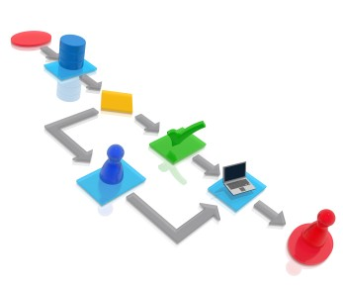
I. HAZIRLIK SÜRECİ
Planın sahiplenilmesi
Planlama sürecinin organizasyonu
İhtiyaçların tespiti
Zaman planı
Hazırlık programı

Slide 16
PLANIN SAHİPLENİLMESİ
Stratejik planlamanın başarısı ancak üniversitenin tüm çalışanlarının planı sahiplenmesiyle mümkündür.
Stratejik planlama üniversite içinde belirli bir birimin ya da kişinin işi olarak görülmemelidir. Plan hazırlamak ve üniversiteyi bu plan doğrultusunda yönetmek üniversite yönetiminin ana işlevlerindendir.
Rektör, stratejik plan yaklaşımını benimsediğini üniversite çalışanlarıyla paylaşmalı ve kurumsal sahiplenmeyi sağlamalıdır.
Bu nedenle, Rektörün desteği ve yönlendirmesi, stratejik planlamanın vazgeçilmez koşuludur.

Slide 17
PLANLAMA SÜRECİNİN ORGANİZASYONU
Stratejik planlama katılımcı bir planlama yaklaşımıdır. Üniversite içinde rektörden başlayarak her kademede çalışanların katılımını gerektirir.
Stratejik planlama sürecinde temel aktörler ve üstlenilecek işlevler belirlenir.

Slide 18
ROLLER VE SORUMLULUKLAR
Rektör
Yönlendirme Kurulu
Strateji Geliştirme Daire Başkanlığı
Stratejik Planlama Ekibi
Harcama Birimleri

Slide 19
REKTÖR
Rektör, stratejik planlama çalışmalarının başladığını (Genelge 1) ile duyurur. Genelge 1’de stratejik planın hazırlanması için üniversitedeki tüm birimlere;
Çalışmaların Rektör tarafından sahiplenildiği ve takibinin yapılacağı
Çalışmaları üst düzeyde yönlendirmek üzere bir Yönlendirme Kurulu kurulduğu
Çalışmaların Strateji Geliştirme Daire Başkanlığı koordinasyonunda yürütüleceği
Stratejik planlama ekibine harcama birimlerince üyelerin görevlendirilmesi ve bu üyelerin stratejik planlama ekibinde aranan niteliklere haiz olması gerektiği bildirilir.
Rektör hazırlık programını içeren Genelge 2’yi yayımlar.

Slide 20
REKTÖR
Stratejik planlama çerçevesinde Rektör, misyon ve vizyon bildirimlerinin oluşturulması ile farklılaşma stratejisinin belirlenmesi için perspektif verir.
Stratejik plan çalışmalarını her aşamada destekler, tartışmalı hususları karara bağlar, ihtiyaç duyulduğu hallerde stratejik planlama ekibinin çalışmalarına katkı verir.
Stratejik planlama sürecindeki en üst seviyede karar alınması gereken tartışmalı hususları karara bağlar.
Üniversitenin taslak amaçlar ile hedef kartlarını (hedef ve performans göstergelerini) onaylar.
Rektör, yönlendirme kurulunun ve stratejik planlama ekibinin doğal başkanı olup gerek gördüğü durumlarda bu kurul ve ekibin başkanlığını yürütebilir.
Stratejik plana dair altı aylık dönemlerde izleme ve değerlendirme toplantıları yapar. Taslak stratejik plan Rektörün onayıyla nihai hale gelerek uygulamaya konulur.

Slide 21
STRATEJİ GELİŞTİRME DAİRE BAŞKANLIĞI
Strateji Geliştirme Daire Başkanlığının görevi stratejik planı hazırlamak değil, plan çalışmalarını koordine etmektir.
Stratejik planlama çalışmalarında; toplantıların organizasyonu, üniversite içi ve dışı iletişimin sağlanması ve belge yönetimi gibi destek hizmetleri Strateji Geliştirme Daire Başkanlığı tarafından gerçekleştirilir. Bu süreçteki her türlü resmi yazışma Strateji Geliştirme Daire Başkanlığı aracılığıyla yapılır.
Strateji Geliştirme Daire Başkanlığının plan hazırlama, uygulama ile izleme ve değerlendirme süreçlerindeki tecrübesini gerekli durumlarda Yönlendirme Kuruluna, Stratejik Planlama Ekibine ve harcama birimlerine aktarması gerekir.
Strateji Geliştirme Daire Başkanlığı, özellikle stratejik planın bütünselliğinin sağlanması ve bu süreçte ortak bir dilin oluşması açısından önemli rol üstlenmektedir.

Slide 22
STRATEJİK PLANLAMA EKİBİ
Stratejik planlama ekibi rektör yardımcısı başkanlığında, Strateji Geliştirme Daire Başkanlığının koordinasyonunda, harcama birimlerinin temsilcilerinden oluşur.
Ekip,
stratejik planlama sürecinin hazırlık programına uygun olarak yürütülmesi,
gerekli faaliyetlerin koordine edilmesi ve
yönlendirme kurulunun uygun görüşüne ve üst yöneticinin onayına sunulacak belgelerin hazırlanmasından sorumludur.
Ekip başkanı;
ekibin oluşturulması, çalışmaların planlanması, ekip içi görevlendirmelerin yapılması,
ekip üyelerinin motivasyonu ile
ekip ve yönetim arasında eşgüdümün sağlanması görevlerini yerine getirir.

Slide 23
STRATEJİK PLANLAMA EKİBİ
Stratejik planlama ekibinin amaca uygun bir yapıda kurulması, çalışmaların başarısı için kritik öneme sahiptir.
Ekip başkanının toplantılara iştirak edemediği durumlarda Strateji Geliştirme Daire Başkanı vekalet edebilir.
Stratejik planlama ekibi oluşturulurken üyelerin bireysel özelliklerinin yanı sıra oluşturulacak grubun niteliği de göz önünde bulundurulur.
Bir stratejik planlama ekibi üyesi;
Görev yaptığı birimi temsil edebilmeli
Çalışmalara katkıda bulunacak bilgi, birikim ve tecrübeye sahip olmalı
Grupla uyumlu çalışabilme niteliklerine sahip olmalı
Stratejik planlama çalışmalarına yeterli zamanı ayırabilmelidir.

Slide 24
STRATEJİK PLANLAMA EKİBİ
Stratejik planlama ekibinde;
Ana hizmet birimleri ve Strateji Geliştirme Daire Başkanlığı yeterince temsil edilmeli
Farklı uzmanlık alanlarına sahip kişiler yer almalı
Çalışma süresince üyelerin devamlılığı sağlanmalı
Üye sayısı, birlikte karar almayı imkânsız hale getirecek kadar çok; farklı fikir ve birimlerin temsiline izin vermeyecek kadar da az olmamalıdır.

Slide 25
HARCAMA BİRİMLERİ
Harcama birimleri,
Rektör tarafından yayımlanan Genelge 1’de belirtilen nitelikleri haiz personeli stratejik planlama ekibinde görevlendirir.
Bu personelin stratejik plan hazırlık çalışmalarına yeterli zaman ayırabilmesi ve aktif katılım gösterebilmesi için harcama birimi yöneticilerince kolaylık gösterilir.
Stratejik planlama ekibi tarafından gerekli görüldüğü durumlarda,
ekibin çalışmalarına katkı sağlamak amacıyla ekip üyeleri ile birlikte çalışmak üzere harcama birimlerinden temsilcilerin katılacağı alt çalışma grupları oluşturulabilir.
Bu çalışma gruplarına ilgisine göre harcama birimi bünyesindeki alt birimlerden deneyimli personelin aktif katılımı ilgili harcama birimi yöneticisince sağlanır.
Ayrıca harcama birimleri, üst yöneticinin belirlediği raporlama dönemlerinde sorumlu oldukları hedeflerin gerçekleşme sonuçlarının izleme ve değerlendirmesini yapar.

Slide 26
HAZIRLIK PROGRAMI
Stratejik plan hazırlıklarının etkin bir şekilde yürütülebilmesi için planlama sürecinin planlanması gerekmektedir. Bu çerçevede stratejik planlama ekibince planlama sürecinin gerektirdiği ihtiyaçları ortaya koyan bir hazırlık programı hazırlanır.
Stratejik planlama ekibi tarafından hazırlık programı çalışmaları kapsamında aşağıdaki hususlara ilişkin değerlendirmeler yapılır.
Eğitim İhtiyacı
Danışmanlık İhtiyacı
Veri İhtiyacı

Slide 27

HAZIRLIK PROGRAMI
EĞİTİM İHTİYACI
Stratejik planlama ekibinin ve stratejik planlama çalışmalarına katkı verecek diğer çalışanların stratejik planlama konusundaki eğitim ihtiyacı tespit edilir. Bu çerçevede eğitimin içeriği, süresi ve katılacak personel belirlenir.

Slide 28

HAZIRLIK PROGRAMI
DANIŞMANLIK İHTİYACI
Stratejik planlama sürecinde danışmanlık hizmetine ihtiyaç varsa alınacak danışmanlık hizmeti eğitim, yöntem ve süreç danışmanlığı ile sınırlıdır. Alınacak danışmanlık hizmetinin maliyeti makul bir seviyede tutulur. Danışmanlar, stratejik planlama ekibiyle koordinasyon içerisinde çalışır; planın içeriğine müdahale etmez, sadece yol gösterici bir rol oynar.

Slide 29

HAZIRLIK PROGRAMI
VERİ İHTİYACI:
Uygulanmakta olan stratejik planın gerçekleşmeleri göz önünde bulundurularak mevcut durumun tespiti, paydaşların beklenti ve ihtiyaçlarının belirlenmesi, gelişmelerin ölçülmesi ve performansın değerlendirilmesine yönelik verilere ihtiyaç duyulur. Planlama sürecinde ortaya çıkabilecek veri ihtiyacı mümkün olduğunca hazırlık safhasında tespit edilir. Verilerin kim tarafından, hangi sürede ve hangi maliyetle elde edilebileceği belirlenir. Kritik önemi haiz verilerin uzun bir süre ve yoğun bir çalışma sonucu elde edilebileceği durumlarda, stratejik planda bu verilerin oluşturulmasına yönelik bir hedef ifadesi belirlenebilir.

Slide 30
HAZIRLIK PROGRAMI
Hazırlık programında;
stratejik planlama sürecinin aşamalarına ilişkin başlangıç ve bitiş tarihleri ile stratejik planlama sürecine dâhil olacak kişiler ve görevlerine yer verilir.
Hazırlık programı,
Strateji Geliştirme Daire Başkanlığı tarafından Yönlendirme Kurulunun görüşüne sunulur.
Yönlendirme kurulunun görüşleri sonrasında hazırlık programına son şekli verilir. ,
Hazırlık programı, stratejik planlama ekip üyelerinin isimlerine ilişkin bilgiler ile tüm birimlerin çalışmalara azami katılım ve desteklerinin sağlanmasına ilişkin hususların da yer aldığı (Genelge 2) Rektör tarafından yayımlanır.

Slide 31
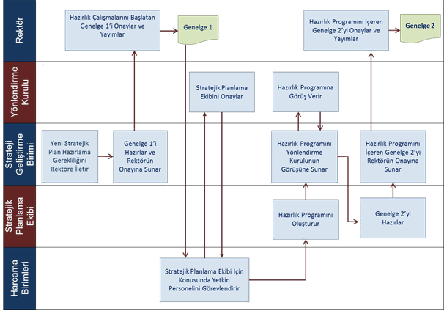
HAZIRLIK SÜRECİ
11
3
5
8
1
2
7
10
6
9
4

Slide 32
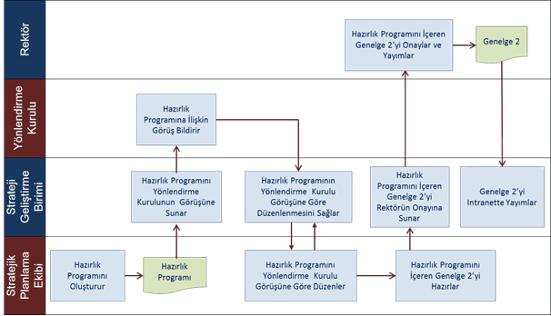
HAZIRLIK PROGRAMI YAYINLANMA SÜRECİ
8
3
4
7
9
2
1
5
6

Slide 33

II. DURUM ANALİZİ

Slide 34
II. DURUM ANALİZİ
Stratejik planlama sürecinin ilk adımı olan durum analizinde “neredeyiz” sorusunun cevabı verilir.
Üniversitenin geleceğe yönelik amaç, hedef ve stratejiler geliştirebilmesi için, geçmişte neleri başardığı, hangi alanlarda hedeflerine ulaşamadığı ve bunun nedenleri,
mevcut durumda hangi kaynaklara sahip olduğu,
hangi yönlerinin gelişmeye açık olduğunun ve
üniversitenin kontrolü dışındaki olumlu ya da olumsuz gelişmelerin değerlendirilmesi gerekir.
Dolayısıyla bu analiz, üniversitenin kendisini ve çevresini daha iyi tanımasına yardımcı olarak stratejik planlamanın diğer aşamaları için güçlü bir temel oluşturur.
Durum analizi; üniversitenin misyonuyla uyumlu faaliyet gösterip göstermediğini ortaya koyarak vizyona ulaşmak için gerekli ihtiyaçların tespitine ve bu doğrultuda amaç ve hedeflerin belirlenmesine aracı olur.

Slide 35

II. DURUM ANALİZİ
Durum analizinde aşağıdaki hususlarla ilgili analiz ve değerlendirmeler yapılır:
Kurumsal tarihçe
Uygulanmakta olan stratejik planın değerlendirilmesi
Mevzuat analizi
Üst politika belgelerinin analizi
Faaliyet alanları ile ürün ve hizmetlerin belirlenmesi
Paydaş analizi
Kuruluş içi analiz
Akademik faaliyetler analizi
Yükseköğretim sektörü analizi
GZFT analizi

Slide 36
KURUMSAL TARİHÇE
Üniversitenin ne zaman ve hangi ihtiyaçları karşılamak için kurulduğu,
kurumsal yapıyı ve kültürü etkileyen gelişmeler,
misyon ve vizyon değişikliğine yol açan yasal değişiklikler ve
önemli yapısal dönüşümlerin üniversitenin geleceğe bakışını nasıl etkilediği analitik bir bakış açısıyla değerlendirilir.

Slide 37
UYGULANMAKTA OLAN STRATEJİK PLANIN DEĞERLENDİRİLMESİ
Uygulanmakta olan stratejik planın değerlendirilmesi, planın uygulanmış olan dönemine ilişkin hedef ve göstergeler bazında gerçekleşme düzeyi ile başarı ve başarısızlık nedenlerini içerir.
Bu çalışmanın amacı yeni stratejik planda yer alacak amaç, hedef ve performans göstergelerinin doğru bir zeminde belirlenmesini temin etmektir.
Yeni hazırlanan taslak planda, yılsonu izleme ve değerlendirme raporunun özet sonuçlarına yer verilir. Bu kısımda her hedef bazında ayrıntılı değerlendirmeler yapılmaz, yeni planın mevcut plandan temel farklılıkları ve bu farklılıkların nedenleri açıklanır.

Slide 38
UYGULANMAKTA OLAN STRATEJİK PLANIN DEĞERLENDİRİLMESİ
Uygulanmakta olan stratejik planın değerlendirilmesi sonucu, hedef ve performans göstergelerinde hedeflenen sonuçlara ulaşılması durumunda;
Mevcut çevre şartları, riskler ve üst politika belgelerinden gelen sorumluluklar dikkate alındığında söz konusu hedeflerin yeni planda yer alıp almaması hususu değerlendirilir.
Stratejik planda amacın farklı açılardan iyileştirilmesi ihtiyacı bulunması durumunda yeni hedef ve performans göstergeleri belirlenir.

Slide 39
UYGULANMAKTA OLAN STRATEJİK PLANIN DEĞERLENDİRİLMESİ
Uygulanmakta olan stratejik planın değerlendirilmesi sonucu, hedef ve performans göstergelerinde hedeflenen sonuçlara ulaşılamaması durumunda ise;
Hedef ve performans göstergesinin ve değerinin doğru belirlenip belirlenmediğine ve
Mevcut çevre şartları ve riskler dikkate alındığında söz konusu hedeflerin yeni planda yer alıp almaması gerektiğine karar verilir.

Slide 40

MEVZUAT ANALİZİ
Mevzuat analizinde üniversiteye görev ve sorumluluk yükleyen, üniversitenin faaliyet alanını düzenleyen mevzuat gözden geçirilerek yasal yükümlülükler listesi oluşturulur.
Mevzuat analizinin çıktıları daha sonraki aşamada üniversitenin faaliyet alanlarının belirlenmesinde ve üniversitenin geleceğe bakışının oluşturulmasında ve/veya gözden geçirilmesinde kullanılır.
Mevzuat analiziyle amaç ve hedeflerin sınırları çizilir ve üniversitenin bu sınırların dışına çıkmaması gerekir.

Slide 41
MEVZUAT ANALİZİ
Mevzuat Analizi Sürecinde Cevaplandırılması Gereken Sorular
1. Üniversite tarafından sunulan ürün ve hizmetler nelerdir? Bunların yararlanıcıları kimlerdir?
2. Üniversite tarafından sunulan ürün ve hizmetlerin nitelik ve niceliğine ilişkin ne gibi hükümler vardır?
3. Üniversitenin teşkilatlanması ile çalışma usulleri ve iş süreçlerine ilişkin hangi düzenlemeler bulunmaktadır?
4. Üniversitenin yerine getirdiği ancak mevzuatta yer almayan hizmetler var mıdır? Varsa hangi mevzuatta ne tür değişiklikler yapılması gerekir?
5. Mevzuatta yer verilen yasal yükümlülükler tümüyle yerine getirilmekte midir; getirilemiyorsa bunun sebepleri nelerdir? Buna ilişkin mevzuat değişikliği gerekli midir
6. Yasal yükümlülükle uygulama arasında varsa açığın nedenleri nelerdir? Bu açığın giderilmesine yönelik neler yapılmalıdır?
7. Üniversitenin yürütmekte olduğu hizmetlerde diğer idarelerle mevzuattan kaynaklanan görev ve yetki çatışması var mıdır?
8. Üniversitenin diğer üniversiteler, kamu idareleri, sivil toplum kuruluşları ve özel sektör kuruluşlarıyla ilişkileri nasıl düzenlenmektedir?

Slide 42
MEVZUAT ANALİZİ
Mevzuat Analizi Tablosu
Yasal Yükümlülük | Dayanak | Tespitler | İhtiyaçlar
Cevaplanması gereken sorulardan 1,2 ve 3 üncü sorular cevaplandırılarak yasal yükümlülük listesi oluşturulur. Yasal yükümlülükler mevzuat çerçevesinde kısa ve öz bir biçimde ifade edilir. | İlgili yasal yükümlülüğün mevzuatın hangi maddesine dayandığı belirtilir. | Kutu 1’de yer alan sorulardan 4, 5, 6, 7 ve 8 inci sorular cevaplandırılarak yasal yükümlülüklerin yerine getirilme düzeyine ilişkin tespitler yapılır. | Yapılan tespitlere ilişkin yasal yükümlülüklere yönelik hangi ihtiyaçların ortaya çıktığına yer verilir.

Slide 43
ÜST POLİTİKA BELGELERİNİN ANALİZİ
Üst politika belgeleri; kalkınma planı, hükümet programı, orta vadeli program, yıllık program ile üniversiteyi ilgilendiren ulusal, bölgesel ve sektörel strateji belgelerini ifade eder.
Stratejik planlar söz konusu politika belgelerine uyumlu ve tutarlı olarak hazırlanır.
Üst Politika Belgesi | İlgili Bölüm/ Referans | Verilen Görev/İhtiyaçlar
Onuncu Kalkınma Planı | 164 numaralı politika paragrafı | Sanayi ile işbirliği içerisinde teknoloji üretimi artırılacak
Orta Vadeli Program (2017-2019) | 91 numaralı politika paragrafı | Tarım, sanayi ve üniversite işbirliği ile projeler hazırlanacak

Slide 44
FAALİYET ALANLARI İLE ÜRÜN VE HİZMETLERİN BELİRLENMESİ
Mevzuat analizinin çıktılarından yararlanılarak üniversitenin sunduğu temel ürün ve hizmetler belirlenir. Daha sonra, belirlenen ürün ve hizmetler belirli faaliyet alanları altında toplulaştırılır.
Bu faaliyet alanları mevzuatta tanımlanan temel faaliyetler ile danışmanlık, denetim ve destek hizmetleri olarak ayrıştırılır.
Faaliyet alanları ile ürün ve hizmetlerin belirlenmesi amaç ve hedeflerin oluşturulması ve kapsamının tasarlanması açısından yönlendirici bir rol oynamaktadır.
FAALİYET ALANI | İlgili Bölüm/ Referans
A- Eğitim | 1- Yabancı dil hazırlık programı 2- Lisansüstü eğitim programı 3- Sertifika eğitimleri 4- Uzmanlık sonrası eğitim
B- Araştırma | 1- Katılımlı araştırma projeleri 2- Sanayi işbirliği destek projeleri 3- Araştırma programları

Slide 45

PAYDAŞ ANALİZİ
Paydaş analizi katılımcılığı sağlamanın en önemli aracıdır.
Üniversitenin etkileşim içinde olduğu tarafların stratejik planla ilgili görüşlerinin dikkate alınması,
kamu hizmetlerinin yararlanıcı ihtiyaçları doğrultusunda şekillendirilmesi ile
stratejik planın paydaşlar tarafından sahiplenilmesini ve başarı düzeyinin artırılmasını sağlar.
Paydaşlar,
üniversitenin ürün ve hizmetleriyle ilgisi olan,
üniversiteden doğrudan veya dolaylı, olumlu ya da olumsuz yönde etkilenen veya
üniversiteyi etkileyen kişi, grup veya kurumlardır. Paydaşlar, iç ve dış paydaşlar olarak sınıflandırılabilir.

Slide 46


PAYDAŞ ANALİZİ
İç Paydaşlar: Üniversiteden etkilenen veya üniversiteyi etkileyen kurum içindeki kişi veya gruplardır. Üniversitenin çalışanları ve yöneticileri iç paydaşlara örnek olarak verilebilir.
Dış Paydaşlar: Üniversitenin ürettiği ürün ve hizmetlerinden yararlananlar ile üniversiteden etkilenen veya üniversiteyi etkileyen üniversite dışındaki kişi, grup veya kurumlardır. Öğrenciler, potansiyel öğrenciler, mezunlar, üniversite faaliyetleriyle ilişkisi olan diğer üniversiteler ve kamu idareleri, sivil toplum ve özel sektör kuruluşları dış paydaşlara örnek olarak verilebilir.

Slide 47
PAYDAŞ ANALİZİ
Paydaş analizi ile;
Paydaşların görüş, öneri ve beklentilerinin stratejik planlama sürecine dâhil edilmesiyle planın bu kesimlerce sahiplenilmesi ve planın uygulanabilirliğinin artması
Üniversitenin hizmetlerinin etkin bir şekilde sunulmasına engel oluşturabilecek unsurların saptanması ve bunların giderilmesi için önlemler alınması
Paydaşların birbirleriyle olan ilişkilerinin ve olası çıkar çatışmalarının tespit edilmesi
Üniversitenin güçlü ve zayıf yönleri ile fırsat ve tehditleri hakkında fikir edinilmesi amaçlanır.

Slide 48
PAYDAŞ ANALİZİ
Paydaş analizi aşamaları;
Paydaşların tespiti
Paydaşların önceliklendirilmesi
Paydaşların değerlendirilmesi
Paydaş görüş ve önerilerinin alınması ve değerlendirilmesi

Slide 49
PAYDAŞ ANALİZİ
(Paydaşların Tespiti)
Üniversitenin paydaşlarının tespit edilmesi için aşağıdaki sorular sorulur:
Üniversitenin ürün/hizmetleri ile ilgisi olanlar kimlerdir?
Üniversitenin ürün/hizmetlerini yönlendirenler kimlerdir?
Üniversitenin ürün/hizmetlerini kullananlar kimlerdir?
Üniversitenin ürün/hizmetlerinden etkilenenler kimlerdir?
Üniversitenin ürün/hizmetlerini etkileyenler kimlerdir?
Paydaş analizinin ilk aşamasında; üniversitenin paydaşlarının kim olduğu tespit edilir. Tespit sürecinin başlatılmasının etkili yollarından birisi de stratejik planlama ekibi içinde beyin fırtınası yapmaktır.
Üniversitenin paydaşları iç paydaşlar ve dış paydaşlar olarak sınıflandırılır. Ayrıca, bir paydaşta farklı özellik, beklenti ve öneme sahip alt gruplar mevcutsa; paydaşların bu alt gruplar bazında belirtilmesi paydaş analizinin etkili bir şekilde gerçekleştirilebilmesini sağlar.

Slide 50
PAYDAŞ ANALİZİ
(Paydaşların Önceliklendirilmesi)
Belirlenen paydaşların sayısı etkili bir iletişim kurulmasını imkânsız kılacak büyüklükte olabilir. Bu nedenle paydaş görüşlerinin alınmasında ve plana yansıtılmasında etkinlik sağlamak üzere belirlenen paydaşların önceliklendirilmesi gerekir.
Paydaşların önceliklendirilmesinde;
paydaşların etki ve önem derecesi dikkate alınır. Etki, üniversitenin faaliyet ve hizmetleriyle paydaşı etkilemesi ile paydaşın alacağı kararlarla üniversiteyi etkileme gücünü; önem ise üniversitenin paydaşın beklenti ve taleplerinin karşılanması konusuna verdiği değeri ifade eder.
Bu etki ve önem derecesi kullanılarak paydaşlar beşli bir ölçek ya da Üniversitenin kendi belirleyeceği bir derecelendirme yöntemiyle önceliklendirilir.

Slide 51
PAYDAŞ ANALİZİ
(Paydaşların Önceliklendirilmesi)
Önceliklendirilen paydaşlar, özelliklerine, beklentilerine ve etki düzeylerine göre gruplara ayrılabilir. Bu gruplandırma, farklı paydaşlar arasındaki ilişkilerin doğru kurulabilmesini ve üniversitenin faaliyet gösterdiği çevrenin tanımlanabilmesini sağlar
Paydaş Önceliklendirme Tablosu
Paydaş adı | İç paydaş/ Dış paydaş | Önem derecesi | Etki derecesi | Önceliği

Slide 52
PAYDAŞ ANALİZİ
(Paydaşların Değerlendirilmesi)
Paydaşlar değerlendirilirken cevap aranabilecek sorular şunlardır:
Paydaş, Üniversite’nin hangi ürün / hizmeti ile ilgilidir?
Paydaşın Üniversite’den beklentileri nelerdir?
Paydaş Üniversite’nin ürün/hizmetlerini ne şekilde etkilemektedir?
Paydaş Üniversite’nin ürün/hizmetlerini ne şekilde etkilenmektedir?
Paydaş analizi kapsamında, üniversitenin sunduğu ürün/hizmetlerle paydaşlar ilişkilendirilir.
Böylece, hangi ürün/hizmetlerden kimlerin yararlandığı açık bir biçimde ortaya konulur.

Slide 53
PAYDAŞ ANALİZİ
(Paydaşların Değerlendirilmesi)
Paydaş-Ürün/Hizmet Matrisi
Paydaşlar | Faaliyet Alanı 1 |  |  |  | Faaliyet Alanı 2
 | Ü/H 1 | Ü/H 2 | Ü/H 3 | Ü/H 4 | Ü/H 1 | Ü/H 2 | Ü/H 3
Paydaş 1
Paydaş 2
Paydaş 3
Paydaş 4
…..
Öncelikli paydaşlarla gerçekleştirilecek çalışmaların belirlenmesi için Paydaş Önceliklendirme Tablosundan faydalanılarak Paydaş Etki/Önem Matrisi kullanılır.
Etki Düzeyi
Paydaş Etki/Önem Matrisi
Önem Düzeyi
 | Zayıf | Güçlü
Düşük | İzle | Bilgilendir
Yüksek | Çıkarlarını gözet, çalışmalara dâhil et | Birlikte çalış

Slide 54
KURULUŞ İÇİ ANALİZ
Kuruluş içi analiz kapsamında yapılacak olan analizler:
İnsan Kaynakları Yetkinlik Analizi
Kurum Kültürü Analizi
Fiziki Kaynak Analizi
Teknoloji ve Bilişim Altyapısı Analizi
Mali Kaynak Analizi
Sağlıklı bir kuruluş içi analiz yapılabilmesi için Üniversitenin iş süreçlerinin analizinin yapılması gerekir. Bu nedenle, üniversitelerde stratejik planlama çalışmalarına paralel olarak süreç modelleme ve iyileştirme çalışmalarının da sürdürülmesi kuruluş içi analizin kalitesi açısından önemlidir.

Slide 55
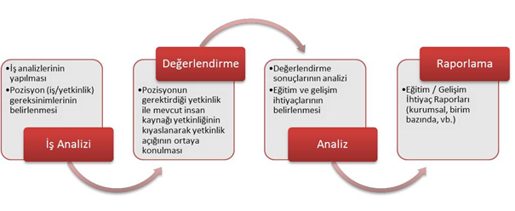
KURULUŞ İÇİ ANALİZ
(İnsan Kaynakları Yetkinlik Analizi)
Üniversite personeline ilişkin nicel veriler ile personelin sahip olduğu niteliklerin analizinin yapılmasıdır. Yetkinlik, üniversitenin hedefleriyle uyumlu, kurumsal ve bireysel performans için kritik olan bilgi, beceri ve tutumların tümünü kapsayan davranışlardır.
İnsan Kaynakları Yetkinlik Analizi Süreci

Slide 56
KURULUŞ İÇİ ANALİZ
(İnsan Kaynakları Yetkinlik Analizi)
İnsan kaynakları yetkinlik analizinin ilk aşaması; süreç modellemesini de içerecek şekilde iş analizleri teknikleri kullanılarak üniversite içerisindeki pozisyonlar/görevler için yetkinlik gereksinimlerinin tespit edilmesidir.
Analizin ikinci aşamasını yetkinlik açığının tespit edilmesi oluşturmaktadır. Bu aşamada çalışanların bulundukları pozisyon/görev yetkinlikleri ile pozisyonun/görevlerin gerektirdiği yetkinlik düzeyi kıyaslanarak yetkinlik açığı ortaya konulmaktadır.
Yapılan değerlendirmeler sonucunda; pozisyon, birim ve üniversite bazında sahip olunan yetkinlik düzeyleri ile olması gereken yetkinlik düzeylerinin kıyaslamalı olarak raporlanması gerekmektedir.

Slide 57

KURULUŞ İÇİ ANALİZ
(İnsan Kaynakları Yetkinlik Analizi)
Yetkinlik Değerlendirmesinde Kullanılabilecek Yöntemler
Öz değerlendirme: Kişinin, bulunduğu pozisyonun yetkinlik gereksinimlerini dikkate alarak kendisini değerlendirmesidir.
Yönetici değerlendirmesi: Yönetici kendisine bağlı personeli, görevin ve pozisyonun gerektirdiği yetkinlik gereksinimlerini dikkate alarak değerlendirmesidir.
360 derece değerlendirme: Çalışanın performansının; kendisiyle aynı düzeydeki meslektaşları, üstleri, astları, dış paydaşları ile kendisi tarafından değerlendirilmesidir.

Slide 58
KURULUŞ İÇİ ANALİZ
(İnsan Kaynakları Yetkinlik Analizi)
Analizin üçüncü aşamasında, ilk iki aşamada edinilen bulguların analizi sonucunda üniversite personelinin eğitim ve insan kaynaklarına ilişkin diğer ihtiyaçları tespit edilir.
Son aşamada ise ortaya çıkan ihtiyaçlar birim ve üniversite düzeyinde raporlanır.
Rapordaki bulgular, amaç ve hedeflerin belirlenmesi aşamasında özellikle kurumsal gelişim ve hizmet içi eğitimlere yönelik faaliyetlerin belirlenmesinde kullanılır.
Bu bulgular hedeflere ilişkin performans göstergeleriyle göstergelere ait hedef değerlerin daha gerçekçi bir biçimde belirlenmesini sağlar.

Slide 59
KURULUŞ İÇİ ANALİZ
(Kurum Kültürü Analizi)
Kurum kültürü, üniversite çalışanları tarafından benimsenen ve paylaşılan değerler bütünüdür.
Güçlü bir kurum kültürü, çalışanların motivasyonunun artırılmasında önemli bir rol oynar.
Yüksek motivasyona sahip çalışanlar, kurumsal amaçlar ve hedefler çerçevesinde daha verimli bir şekilde çalışarak üniversitenin performansının iyileştirilmesine katkı sağlar.
Aşağıdaki konular incelenir:
Kurum içi iletişim
Bilgi paylaşımı ve erişimi
Katılımcılık düzeyi
İş yapma kültürü
Değişime açıklık
Hiyerarşik yapı
Liderlik ve yetki devri
Analiz sonucunda üniversitenin zayıflayan ve güçlendirilmesi gereken değerlerinin yanı sıra güçlü olduğu alanlar da tespit edilir. Strateji geliştirme aşamasında bu değerler göz önünde bulundurulur.
Kurum kültürü analizi; arama konferansı, anketler ve mülakatlar gibi basit yöntemlerle gerçekleştirilebilir.

Slide 60
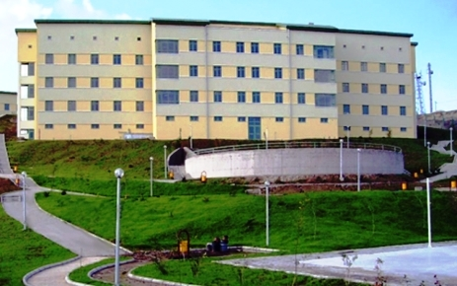
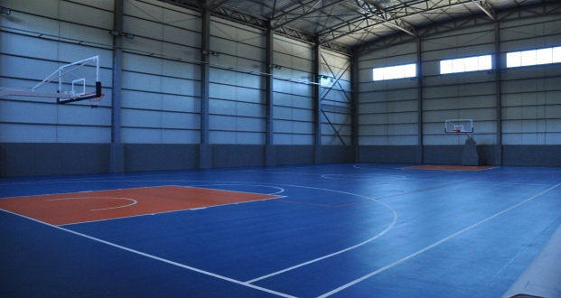
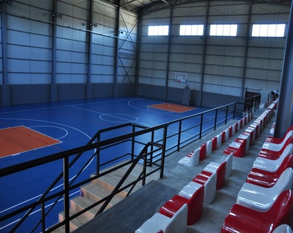
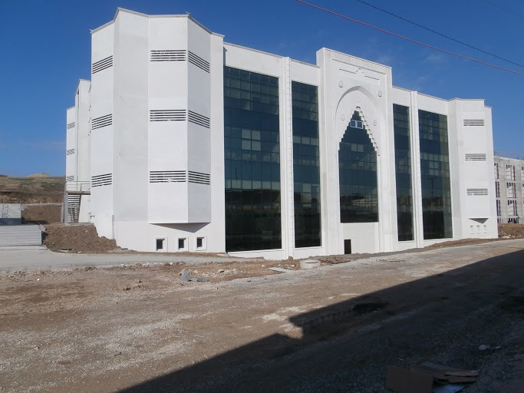
KURULUŞ İÇİ ANALİZ
(Fiziki Kaynak Analizi)
Fiziki kaynak analiziyle, özellikle üniversitenin bina, arazi ve altyapısı ile sahip olduğu taşıtların özellikleri ve sayıları dikkate alınır. Bununla birlikte söz konusu analiz, üniversitenin sahip olduğu fiziki varlıklara ilişkin nicel verilerin tespit edilmesiyle sınırlandırılmaz, üniversitenin faaliyetlerini yerine getirebilmesi için gereksinim duyduğu fiziki kaynakların sahip olması gereken nitelikleri de incelenir.

Slide 61
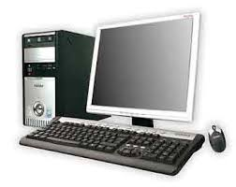


KURULUŞ İÇİ ANALİZ
(Teknoloji ve Bilişim Altyapısı Analizi)
Teknoloji ve bilişim altyapısı analizinde, üniversitenin sahip olduğu bilişim sistemleri ile teknik donanım incelenerek mevcut durum belirlenir. Daha sonra üniversitenin geleceğe bakışı dikkate alınarak teknolojik ve bilişim altyapısına ilişkin olması gereken durum tespit edilir. Faaliyetlerin yürütülmesinde ihtiyaç duyulan teknolojik kaynaklar ve özelliklerin sağlıklı bir şekilde belirlenebilmesi için iş analizi ve süreç analizi çalışmaları yapılmalıdır.
Analiz sonucunda mevcut durum ile olması gereken durum arasında fark tespit edildiğinde buna ilişkin iyileştirme önerileri raporlanır. İyileştirme önerilerinin çok sayıda olması durumunda stratejik plan dönemi için bir önceliklendirme yapılır.

Slide 62
KURULUŞ İÇİ ANALİZ
(Mali Kaynak Analizi)
Mali kaynak analizinin temel amacı; Üniversitenin bütçesi göz önünde bulundurularak stratejik planda yer alan amaç, hedef ve performans göstergeleri ile stratejilerin gerçekçi bir şekilde belirlenmesidir. Mali kaynaklar tahmin edilirken ilk üç yıl için orta vadeli mali plandan yararlanılır. Bütçe dışı kaynaklar ile ilk üç yıldan sonraki kaynaklar ise üniversite tarafından tahmin edilir. Ayrıca, üniversitenin stratejik plan döneminde amaç ve hedeflerini gerçekleştirmek için finansmanı dış kaynaklardan (örneğin AB fonları, dış krediler vb.) sağlanan proje ve faaliyetlerinin bulunması durumunda, bu kaynaklar da dikkate alınır.
Kaynaklar | Planın 1. yılı | Planın 2. yılı | Planın 3. yılı | Planın 4. yılı | Planın 5. yılı | Toplam Kaynak
Genel Bütçe
Özel Bütçe
Yerel Yönetimler
Sosyal Güvenlik Kurumları
Bütçe Dışı Fonlar
Döner Sermaye
Vakıf ve Dernekler
Dış Kaynak
Diğer (kaynak Belirtilecek)
TOPLAM

Slide 63
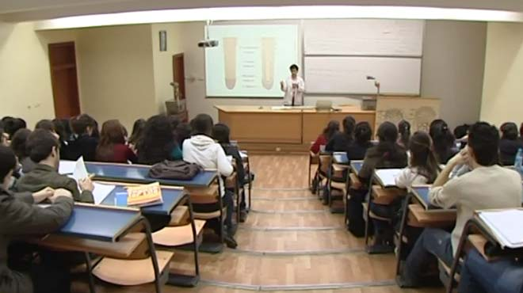

AKADEMİK FAALİYETLER ANALİZİ
Üniversitenin yüksek değer ürettiği ya da başarılı performans gösterdiği alanlar ile iyileştirilmesi gereken sorun alanları; temel akademik faaliyetler olan eğitim, araştırma, girişimcilik ve toplumsal katkı bağlamında değerlendirilir.
Akademik faaliyetler analizi; güçlü ve zayıf yönlerin değerlendirilmesi ile güçlü ve zayıf yönler kapsamında kıyaslamalar yapılmasıyla gerçekleştirilir.
Bu analiz gerçekleştirilirken öncelikle üniversitenin akademik faaliyet alanlarına yönelik güçlü ve zayıf yönleri belirlenir. Üniversitenin bu faaliyet alanlarına yönelik güçlü yönlerinden nasıl yararlanacağı ve zayıf yönlerini nasıl iyileştireceğine yönelik çözüm önerileri geliştirilirken üniversite, diğer üniversitelerle kıyaslama çalışmasını yürütür. Bu kıyaslama çalışması üniversitenin vizyonu ve sektöre ilişkin performans kriterleri dikkate alınarak gerçekleştirilir.

Slide 64
AKADEMİK FAALİYETLER ANALİZİ
Temel Akademik Faaliyetler | Güçlü Yönler | Zayıf Yönler/ Sorun Alanları | Ne Yapılmalı?
Eğitim | 1. 2. 3. | 1. 2. 3. | 1. 2. 3.
Araştırma | … | … | …
Girişimcilik | … | … | …
Toplumsal Katkı | … | … | …
Akademik faaliyet analizi bulguları amaç, hedef, performans göstergeleri ve stratejilerin belirlenmesinde önemli girdiler sağlar. Bu analiz aynı zamanda, farklılaşma tercihlerinin yapılmasına katkı sunar.

Slide 65

YÜKSEKÖĞRETİM SEKTÖRÜ ANALİZİ
Üniversitenin faaliyet gösterdiği dış çevrenin analiz edilebilmesi için yükseköğretim sektöründeki gelişmeler ile bu gelişmelerin üniversiteye olan etkisinin değerlendirilmesi gerekmektedir. Makro düzeyde yapılacak bu analizler üniversitenin stratejik kararları açısından önem teşkil edecektir.
Sektörel analizle üniversite bir bütün olarak sektör içerisinde değerlendirmeye tabi tutulur. Sektörel çevre değerlendirmelerinde;
çevrenin üniversiteye sunduğu fırsatlar ve oluşturduğu tehditler belirlenir.
Bunun için sektörel analizin faktör veya değişkenleri fırsat ve tehditler bağlamında ele alınarak makro çevresel durumun üniversiteye nasıl yansıdığı belirlenebilir.
Sektörel analiz, eğilim ve yapı olmak üzere iki analizden oluşur:

Slide 66
YÜKSEKÖĞRETİM SEKTÖRÜ ANALİZİ (Sektörel Eğilim Analizi)
Her sektörde zaman içerisinde bazı eğilimler yükselişe veya düşüşe geçer.
Sektörel eğilim analizleri, yükselişe ve düşüşe geçen eğilimleri belirleyerek gelecekte yönelimin nereye doğru olabileceğine ilişkin tespitler yapmaya imkân sağlar.
Eğilim analizinin amacı, dış çevredeki değişimlerle uyumlu olarak üniversite içerisinde hangi değişimlere gidilmesi gerektiğini belirleyerek üniversiteyi bu anlayış çerçevesinde yönetmektir.

Slide 67
YÜKSEKÖĞRETİM SEKTÖRÜ ANALİZİ (Sektörel Eğilim Analizi)
Eğilimleri tespit edebilmek için politik, ekonomik, sosyal, teknolojik, yasal ve çevresel (PESTLE) analizden yararlanılır. PESTLE analizinde altı konuya odaklanılır:
Teknolojik etkenler
Çevresel etkenler
Politik etkenler
PESTLE ANALİZİ
Yasal etkenler
Ekonomik etkenler
Sosyal ve kültürel etkenler

Slide 68
YÜKSEKÖĞRETİM SEKTÖRÜ ANALİZİ (Sektörel Eğilim Analizi)
Politik etkenler: Hükümet politikaları, sektör politikası, yükseköğretim alanında reformlar vb.
Ekonomik etkenler: Uluslararası ve yerel ekonomik eğilimler, bütçe politikası, enflasyon ve faiz oranları, sektördeki büyüme, eğitim teşvikleri vb.
Sosyal ve kültürel etkenler: Demografik eğilimler, norm ve değerler, vatandaşların üniversiteyle ilgili görüşleri vb.
Teknolojik etkenler: Yeni teknolojiler, mevcut teknolojilerin olgunlaşması ya da eskimesi,Ar-Ge, bilgi ve iletişim, fikri mülkiyet hakları vb. seviyeleri vb.
Çevresel etkenler: Çevresel ve ekolojik düzenlemeler, uluslararası anlaşmalar ve protokoller,çevresel sürdürülebilirlik, kirlenme seviyeleri vb.
Yasal etkenler: Ulusal ve uluslararası mevzuat, mevzuat değişiklikleri ve yeni mevzuat çalışmaları; iş, sağlık, güvenlik ve eğitim gibi sektörel düzenlemeler vb.

Slide 69
YÜKSEKÖĞRETİM SEKTÖRÜ ANALİZİ (Sektörel Yapı Analizi)
Her sektör belirli yapısal güçlerden oluşur. Yükseköğretim sektörü açısından bakıldığında yapısal güçler şu şekilde sıralanabilir:
Rakipler (Üniversiteler)
Paydaşlar (Öğrenciler, kamu idareleri, iş dünyası, STK’lar vb.)
Tedarikçiler (Üniversitenin ürün ve hizmet aldığı diğer kuruluşlar)
Düzenleyici ve denetleyici kuruluşlar (Milli Eğitim Bakanlığı, YÖK, akreditasyon kuruluşları)

Slide 70
YÜKSEKÖĞRETİM SEKTÖRÜ ANALİZİ (Sektörel Yapı Analizi)
Sektör yapısını oluşturan bu dört güç, sektörün performansını ortaklaşa belirler. Ayrıca üniversitenin stratejilerini, söz konusu güçleri göz önüne alarak geliştirmesi başarısını önemli ölçüde etkiler.
Üniversiteler sektörel yapı analiziyle söz konusu güçleri fırsat ve tehditler bağlamında analiz ederek konumunu belirler ve uzun vadeli stratejik tercihlere temel teşkil edecek bilgi üretimini sağlar.
Sektörel Güçler | Tespitler (Etkenler/Sorumlular) | Üniversiteye Etkisi |  | Ne Yapılmalı?
 |  | Fırsatlar | Tehditler
Rakipler
Paydaşlar
Tedarikçiler
Düzenleyici/ Denetleyici Kuruluşlar

Slide 71
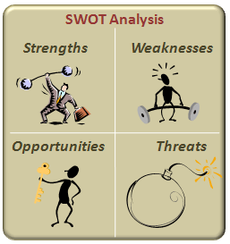
GZFT ANALİZİ
Üniversitenin güçlü ve zayıf yönleri ile üniversite dışında oluşabilecek fırsatlar ve tehditler belirlenir.
Üniversitenin güçlü ve zayıf yönleri kuruluş içi analiz ile durum analizi kapsamında yapılan diğer çalışmaların sonuçlarından; fırsatlar ve tehditler ise Sektörel Eğilim İçin PESTLE Analizi ve Sektörel Yapı Analizi sonuçlarından yararlanılarak tespit edilir.
Stratejik planlamanın başarılı bir şekilde uygulanmasında üniversite tarafından belirlenen stratejilerin GZFT analizi sonuçlarıyla uyumlu olması önem arz eder.

Slide 72


GZFT ANALİZİ
Güçlü ve Zayıf Yönler
Güçlü yönler üniversite tarafından kontrol edilebilen, üniversitenin amaç ve hedeflerine ulaşırken yararlanabileceği, yüksek değer ürettiği ya da başarılı performans gösterdiği ve paydaşların üniversitenin olumlu içsel özellikleri olarak gördüğü hususlardır.
Fırsat ve Tehditler
Fırsatlar, üniversitenin kontrolü dışında ortaya çıkan ve üniversite için avantaj sağlaması muhtemel olan etken ya da durumlardır. Tehditler ise üniversitenin kontrolü dışında gerçekleşen ve olumsuz etkilerinin önlenmesi ya da sınırlandırılması gereken unsurlardır.

Slide 73
GZFT ANALİZİ
GZFT analizinde aşağıdaki faktörlerin dikkate alınması gerekir:
Üniversitenin faaliyet alanındaki ulusal ve uluslararası gelişmeler, ekonomik durumdaki değişimler ve eğilimler, uluslararası kuruluşların stratejik değişiklikleri, bölgedeki jeopolitik değişimler vb.
Üst politika belgelerinde yer alan amaçlar ve politikalar ile kurumsal sorumluklar
Diğer üniversitelerin stratejik planlarında yer alan ilgili amaç ve hedefleri
Paydaş analizi sonuçları
GZFT Listesi
İÇ ÇEVRE |  | DIŞ ÇEVRE
Güçlü Yönler | Zayıf Yönler | Fırsatlar | Tehditler

Slide 74
GZFT ANALİZİ
GZFT analizinin amacı, güçlü ve zayıf yönler ile fırsat ve tehditler arasındaki ilişkileri analiz ederek strateji geliştirme sürecine yön vermektir. GZFT analizi çalışmasını takiben, kurumsal stratejilerin belirlenmesine yardımcı olacak GZFT analizi sonuçlarıyla stratejiler arasındaki ilişkiyi gösteren örneğe Tablo’da yer almaktadır.
GZFT Stratejileri
 | Fırsatlar | Tehditler
Güçlü Yönler | Üniversitenin güçlü yönleri ile dış çevrenin sunduğu fırsatlardan faydalanmaya yönelik geliştirilen stratejilerdir. | Dış çevredeki tehditlerin olumsuz etkilerini, Üniversitenin güçlü yönlerini kullanarak en aza indirgemeye yöneliktir.
Zayıf Yönler | Üniversitenin zayıf yönlerinin olumsuz etkilerini en aza indirgerken fırsatların olası olumlu etkilerinden azami düzeyde yararlanmaya yöneliktir. Dış fırsatlardan yararlanmaya yöneliktir. Dış fırsatlardan yararlanarak mevcut zayıf yönleri giderecek stratejileri oluşturulabilir. | Zayıf yönler ve tehditlerin olumsuz etkilerini en aza indirgemeye yöneliktir.

Slide 75
TESPİT VE İHTİYAÇLARIN BELİRLENMESİ
Durum analizi kapsamında gerçekleştirilen ayrıntılı çalışmalar sonucunda elde edilen bulgular; tespitler ve karşılanması gereken ihtiyaçlar olarak özetlenir.
Tespitler, ihtiyaçların gerekçesini oluşturur.
İhtiyaçlar ise amaç ve hedeflerin dayanak noktasıdır.
İhtiyaçlar tespitlerle uyumlu bir şekilde hedefleri yönlendirebilecek nitelikte ifade edilir.
Tespit ve ihtiyaçların daha doğru bir biçimde belirlenebilmesi için durum analizi kapsamında aşağıda yer alan kıyaslama çalışmaları da dikkate alınır:
Geçmiş performans ile kıyaslama: Üniversitenin geçmiş performansı ve tecrübeleri dikkate alınarak yürütülen durum analizi çalışmaları üniversiteye anlamlı bir değerlendirme çerçevesi sunar. Bu kıyaslama çalışması sonucunda zayıflayan güçlü yönler ile iyileştirilemeyen zayıf yönler net bir biçimde tespit edilerek zamanında önlem alınması sağlanır.
Rakiplerle kıyaslama: Bir üniversitenin rekabet gücünü yükseltmek için yapması gereken; başarılı performansa sahip başka üniversitelerin iş yapma yöntem ve tekniklerini incelemesi, kendi yöntem ve teknikleri ile kıyaslaması ve bu kıyaslamadan elde ettiği bilgileri kendi üniversitesinde uygulamasıdır.

Slide 76
TESPİT VE İHTİYAÇLARIN BELİRLENMESİ
Tesbit ve İhtiyaçlar Tablosu
DURUM ANALİZİ | TESBİTLER / SORUN ALANLARI | İHTİYAÇLAR / GELİŞİM ALANLARI
Uygulanmakta Olan Stratejik Planın Değerlendirilmesi
Mevzuat Analizi
Üst Politika Belgelerinin Analizi
Paydaş Analizi
İnsan Kaynakları Yetkinlik Analizi
Kurum Kültürü Analizi
Fiziki Kaynak Analizi
Teknoloji ve Bilişim Altyapısı Analizi
Mali Kaynak Analizi
Akademik Faaliyetler Analizi
Yükseköğretim Sektörü Analizi

Slide 77

III. GELECEĞE BAKIŞ

Slide 78
III. GELECEĞE BAKIŞ
Geleceğe bakış sürecine Üniversitenin misyon, vizyon ve temel değerler bildirimini ifade etmekle başlanır. Misyon, vizyon ve temel değerler, bir üniversitenin uzun vadede idealleri doğrultusunda ilerleyebilmesi için yönlendiricilik işlevi görür.
Planlar arasında devamlılığı sağlaması
Tutarsızlıkları önlemesi
Günü kurtarma yerine uzun vadeli perspektif sağlaması
İyileştirmenin yanı sıra ilerlemeye yönlendirmesi

Slide 79
III. GELECEĞE BAKIŞ
Üniversitelerin geleceğe bakışını belirlemede birinci derecede sorumlu kişiler Rektör ve Rektör Yardımcılarıdır. Stratejik plan döneminin ötesine geçen geleceğe bakışın geliştirilmesinde Rektör, harcama yetkililerinin görüşünü almalıdır.
Rektör tarafından Yönlendirme Kurulu ve Stratejik Planlama Ekibine, geleceğe bakışın detaylarının belirlenmesi için bir perspektif verilir.
Geleceğe bakış ile stratejik planın sonraki çalışmalarının bu perspektif temelinde yürütülmesi gerekir.
Geleceğe bakış, Üniversitenin uzun vadede neyi, hangi temel değerler çerçevesinde başarmak istediğini ifade etmekte olup şu sorulara cevap verir:
Hangi misyonu (ana görev ve sorumlulukları) yerine getirmek için varız?
Uzun vadede başarmak istediğimiz vizyonumuz (idealimiz) nedir?
Misyonumuzu yerine getirip vizyonumuza ulaşmaya çalışırken ne tür bir çalışma felsefesi ve değerlerini esas almalıyız?

Slide 80
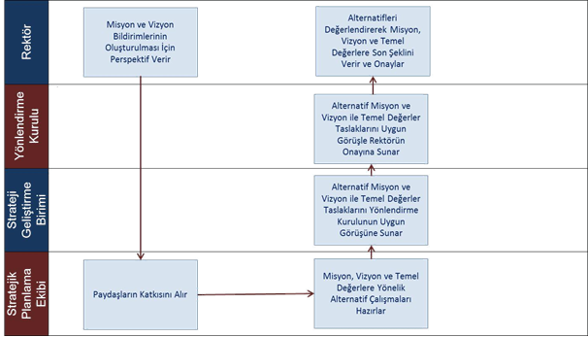
GELECEĞE BAKIŞIN BELİRLENMESİ SÜRECİ
1
6
5
4
3
2

Slide 81

MİSYON
Misyon bir üniversitenin var oluş sebebidir; üniversitenin ne yaptığını, nasıl yaptığını ve kimin için yaptığını açıkça ifade eder.
Stratejik plana temel teşkil eden misyon bildirimi, üniversitenin sunduğu tüm hizmetler ve gerçekleştirdiği tüm faaliyetleri kapsayan bir şemsiye kavramdır.
Misyon ifadesinin; üniversitenin
yasal yetkisini yansıtması,
sunmakla yükümlü olduğu hizmetleri belirtmesi
ve üniversitenin kaynakları ile tutarlı olması gerekir.
Misyon bildiriminin hazırlamasında;
Stratejik Planlama Ekibi, Rektörün misyon bildirimine ilişkin perspektifleri ile Yönlendirme Kurulunun görüşlerini alır.
Stratejik planlama ekibi, bu perspektif ve görüşler çerçevesinde, mevzuatta üniversiteye verilen görevleri dikkate alarak iç paydaşlarla katılımcı bir şekilde alternatif misyon taslaklarını oluşturur.
Oluşturulan taslak misyonlar Yönlendirme Kurulu ve Rektörle görüşülerek nihai hale getirilir.

Slide 82
MİSYON
Stratejik planı olan üniversiteler,
mevcut misyon bildirimlerini aynen koruyabileceği gibi
çevrede meydana gelen değişikliklere göre bu bildirimleri genişletme veya daraltma kararı alabilir.
Mevzuat, üst politika belgeleri ve yükseköğretim politikasında önemli değişikliklerin olması durumunda üniversite misyonunu gözden geçirir.
Misyon Bildirimi Oluşturulurken Dikkat Edilmesi Gereken Hususlar
Kısa, net ve öz bir biçimde ifade edilir.
Üniversitenin yetki ve sorumluluklarıyla tutarlıdır.
Mevzuatta ifade edildiği şekliyle tüm görevler ayrıntılı açıklanmaz.
Üniversitenin yetkinlikleri ile üniversitedeki süreçlerden ziyade üniversitenin genel işlevleri ve sunacağı hizmetlerin genel eksenini tanımlar.
Sonuç odaklıdır, hizmetin yerine getirilme sürecini değil amacını tanımlar.
Üniversitenin hizmet sunduğu kesimleri tanımlar.
Muğlak veya çatışan unsurları içermez.

Slide 83

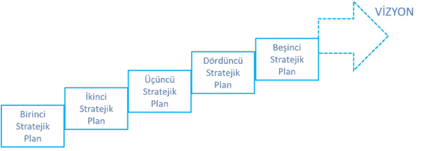
VİZYON
Vizyon bildirimi, üniversitenin stratejik planının kapsadığı zaman diliminin de ötesinde, uzun vadede üniversitenin gerçekleştirmek istediklerini ve ulaşmak istediği yeri yansıtacak bir şekilde belirlenir.

Slide 84

VİZYON
Vizyon,
üniversitenin farklı birimleri arasında birleştirici bir unsur teşkil eder. Vizyon bildirimi, çalışanları ve karar alıcıları gerçekleştirilebilir bir ilerleme kaydedilmesi yönünde teşvik eder.
Stratejik planlama ekibi,
vizyonun belirlenmesi amacıyla Rektörün vizyon bildirimine ilişkin perspektifini alır.
Stratejik planlama ekibi, bu perspektif çerçevesinde mevzuatta üniversiteye verilen görevleri dikkate alarak paydaşlarla katılımcı bir şekilde alternatif vizyon taslaklarını oluşturur.
Oluşturulan taslak vizyonlar Yönlendirme Kurulu ve Rektörle görüşülerek nihai hale getirilir.
Vizyon Bildirimi Oluşturulurken Dikkat Edilmesi Gereken Hususlar
Kısa, net ve akılda kalıcıdır.
İdealist ve özgündür.
Değişim için ilham vericidir.
İddialılık ile ulaşılabilirlik arasında denge kurar.
Paydaşlar tarafından gelecekte algılanmak istediği konumu dikkate alır.
Orta ve uzun vadeli amaç, hedef ve projelere yön verir.

Slide 85

TEMEL DEĞERLER
Kurumsallaşmayı sağlayarak uzun vadede başarıya ulaşmanın gereklerinden biri de temel değerleri belirlemektir.
Temel değerler, karar alıcıların üniversiteyi yönetirken bağlı kalacakları inançları ve çalışma felsefesini yansıtır.
Temel değerler,
uzun vadede yönlendiricilik rolüyle kurumsal kültürün, iş yapma anlayış ve yaklaşımının oluşmasını sağlar.
Çalışanlar açısından, kendilerinden nasıl davranmalarının beklendiğine ve hangi ilkelere göre iş yapmaları, nelere özen göstererek hizmet sunmaları gerektiğine işaret ederek onları yönlendirir.
Hizmet sunumunda tutarlılık sağlar ve başarıya giden yolda sapmayı önler.
Sonuçlara ulaşmada kurumsallığı, meşruluğu ve devamlılığı sağlar.

Slide 86
TEMEL DEĞERLER
Temel değerler üç grupta toplanabilir:
Kişiler: Üniversite çalışanlarına ve paydaşlarla ilişkilere yönelik değerler.
Süreçler: Üniversitenin yönetim, karar alma ve hizmet üretimi sürecine ilişkin değerler.
Performans: Üniversite tarafından üretilen ürün ve/veya hizmetlerin kalitesiyle ilgili değerler.
*Temel değerlerin sayısı arttıkça değerlerin her birinin personel davranışları üzerindeki etkisi azalır. Bu çerçevede stratejik planda yer alan değerlerin sayısı 10’dan fazla olmamalıdır.
Temel Değerler Belirlenirken Dikkat Edilmesi Gereken Hususlar
Çalışanların görevlerini en iyi şekilde ifa edecekleri net bir çerçeve sağlayarak somut biçimde ifade edilir.
Stratejilerin belirlenmesinde ve karar aşamalarında rehberlik eder.
Vizyonun gerçekleştirilmesine yönelik idarenin dönüşümünü destekler.

Slide 87

IV. FARKLILAŞMA STRATEJİSİ

Slide 88
IV. FARKLILAŞMA STRATEJİSİ
Farklılaşma stratejisi; Üniversitenin,
yükseköğretim sektöründe konumlandırılması,
inşa etmek istediği yetkinliklerinin belirlenmesi,
algı ve itibarının nasıl olması gerektiği gibi hususları açığa kavuşturarak görece soyut nitelikte olan misyon, vizyon ve temel değerler ile stratejik planın amaç ve hedefleri arasında bir köprü görevi görür.
ulusal ve uluslararası değişim programlarından daha fazla yararlanabilmek
bütçeden daha yüksek pay almak
bilimsel yayın kalitesini ve sayısını artırmak
yenilik ve patentlerde öncü olmak
alanında iyi öğretim elemanlarını kendilerine çekmek ve elde tutmak
iş dünyasının kendileri ile işbirliği yapmasını sağlamak
mezunlarının iş dünyası tarafından tercih edilmesini sağlamak
proje desteklerini kendilerine yönlendirmek
en iyi öğrencileri çekmek

Slide 89
IV. FARKLILAŞMA STRATEJİSİ
Üniversitenin geliştirebileceği farklılaşma stratejisi şu temel tercihlerden oluşabilir:
Konum tercihi: Üniversitenin yükseköğretim sektöründe türünü belirten en genel tercihinin yapılması
Başarı bölgesi tercihi: Tercih edilen konumda rakiplerinden farklılaşarak üniversitenin başarılı olabilmesi için önceliklerinin belirlenmesi
Değer sunumu tercihi: Konum ve başarı bölgesi tercihlerini uygulamaya geçirebilmek için geliştirilecek veya öne çıkarılacak hizmet setinin belirlenmesi
Temel yetkinlik tercihi: Yapılan tercihleri uygulamaya geçirmede kurum içi kaynak ve kabiliyetlerin geliştirilmesi

Slide 90
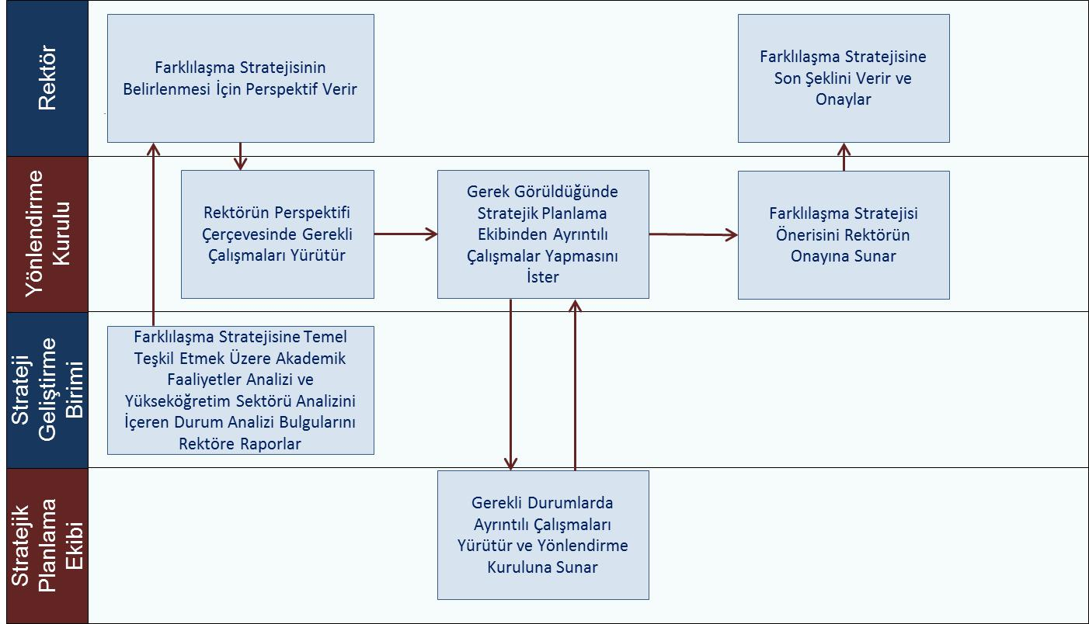
IV. FARKLILAŞMA STRATEJİSİ
2
7
3
4
6
1
5

Slide 91
IV. FARKLILAŞMA STRATEJİSİ (Konum Tercihi)
Konum tercihi, yükseköğretim sektörü içerisinde üniversitenin yerini belirlemesidir. Bu tercih, yeni kurulan ya da kurumsal gelişiminin başında olan üniversiteler için temel bir tercih olup bu üniversitelerin belirli alanlarda ihtisaslaşması için önemli bir fırsattır.
Bir üniversitenin seçebileceği üç konum tercihi söz konusudur:
Eğitim odaklılık
Araştırma odaklılık
Girişim odaklılık
Üniversiteler, hem eğitim hem araştırma hem de girişimcilik faaliyetleri yapmakla birlikte konum tercihiyle bu faaliyetlerinden hangisine ağırlık vereceğini belirleyerek stratejik öncelik ve yaklaşımlarını buna göre geliştirir.

Slide 92
IV. FARKLILAŞMA STRATEJİSİ (Konum Tercihi)
Üniversitenin konum tercihi gerekçeleri aşağıda belirtilen hususlar değerlendirilerek oluşturulur:
Yükseköğretim politikaları
Tarihsel nedenler
Ulusal/uluslararası eğilimler
Yerel/bölgesel özellikler
Yerel/bölgesel sanayi kümeleri
Yerel/bölgesel işgücü talebi eğilimleri
Kurumsal kapasite yetkinlikleri vb.
Konumlandırma tercihi, kaynakların nerelere ve hangi önceliklere göre tahsis edileceğini belirleyerek kurumsal kaynakların geliştirilmesine referans teşkil eder.

Slide 93
IV. FARKLILAŞMA STRATEJİSİ (Konum Tercihi)
Konum Tercihi Belirlenirken Dikkat Edilmesi Gereken Hususlar
Üniversitenin mevcut konumu durum analizi bulgularıyla ortaya konulmalı ve konum değişikliğine gidilip gidilmeyeceği hususu netleştirilmelidir.
Alternatif konum stratejileri belirlenerek hangisinin tercih edileceği kararı alınmalıdır.
Yönetim tarzı ve örgüt yapısının sahip olmak istenilen konum tercihine uygunluğu araştırılarak konumu güçlendirmek için hangi yapısal, yönetsel ve idari değişikliklere gidileceği belirlenmelidir.
Temel ve destekleyici faaliyetleri konumumuzu destekleyecek şekilde nasıl yerine getirmeliyiz?
Tercih edilen konumu güçlendirmek işbirliği olanakları tespit edilmelidir.
Tercih edilen konum bağlamında akademik faaliyetler ve yükseköğretim sektörü analizi bulgularını kullanılarak üstün veya zayıf yönler tespit edilmeli; konumun nasıl güçlendirilebileceği ve konumu olumsuz etkileyecek zayıflıkların nasıl giderileceği huşuları ortaya konulmalıdır.
Konum tercihiyle elde etmek istenilen sonuçların neler olduğu belirlenerek stratejiler geliştirilmelidir.

Slide 94
IV. FARKLILAŞMA STRATEJİSİ (Konum Tercihi)
Konum Tercihi Belirlenirken Dikkat Edilmesi Gereken Hususlar
Üniversitenin mevcut konumu durum analizi bulgularıyla ortaya konulmalı ve konum değişikliğine gidilip gidilmeyeceği hususu netleştirilmelidir.
Alternatif konum stratejileri belirlenerek hangisinin tercih edileceği kararı alınmalıdır.
Yönetim tarzı ve örgüt yapısının sahip olmak istenilen konum tercihine uygunluğu araştırılarak konumu güçlendirmek için hangi yapısal, yönetsel ve idari değişikliklere gidileceği belirlenmelidir.
Temel ve destekleyici faaliyetleri konumumuzu destekleyecek şekilde nasıl yerine getirmeliyiz?
Tercih edilen konumu güçlendirmek işbirliği olanakları tespit edilmelidir.
Tercih edilen konum bağlamında akademik faaliyetler ve yükseköğretim sektörü analizi bulgularını kullanılarak üstün veya zayıf yönler tespit edilmeli; konumun nasıl güçlendirilebileceği ve konumu olumsuz etkileyecek zayıflıkların nasıl giderileceği huşuları ortaya konulmalıdır.
Konum tercihiyle elde etmek istenilen sonuçların neler olduğu belirlenerek stratejiler geliştirilmelidir.

Slide 95
IV. FARKLILAŞMA STRATEJİSİ (Başarı Bölgesi Tercihi)
Başarı bölgesi tercihiyle Üniversite, tercih ettiği konum öncelikli olmak üzere diğer konumlar içinde farklılaşma yoluna gider.
Üniversite, aynı konum tercihini (eğitim, araştırma veya girişimcilik) yapan üniversitelerle kendisini karşılaştırdığında hangi bakımdan farklılaşması gerektiğini belirler.
Üniversitenin tercih ettiği konum içerisinde yeterince iyi odaklanılmamış alt alanları tespit etmesi gerekir. Bu alt alan üniversitenin, aynı konumu benimsemiş üniversitelerden kendisini farklılaştıracak “başarı bölgesini” oluşturur.

Slide 96
IV. FARKLILAŞMA STRATEJİSİ (Başarı Bölgesi Tercihi)
Başarı bölgesini belirlemek için şu sorular yönlendirici olabilir:
Üniversite, henüz yeterince faydalanılmamış veya yeni gelişmeler ışığında ortaya çıkan fırsatlar göz önüne alındığında hangi alt alanlarda farklılaşarak aynı konumdaki üniversitelere üstünlük sağlayabilir?
Üniversitenin öncelikli veya stratejik hedef kitlesi hangi çevrelerdir?
Üniversite, hedef kitleye ve diğer üniversitelere göre daha iyi hizmet sunabilmek için nasıl farklılaşmalıdır?
Başarı Bölgesi Belirlenirken Dikkat Edilmesi Gereken Hususlar
Üniversite stratejik grubu veya konumu içerisinde rekabet avantajı elde edebileceği bölgeleri belirlemelidir.
Üniversitenin rekabet avantajını elde edebileceği stratejik önceliğe sahip hususlar (fakülteler, bölümler, öğrenci çevreleri, iş dünyası çevreleri vs.) tespit edilmelidir.
Bu başarı bölgesinde paydaş niteliğindeki çevrelerin beklenti, öneri ve şikâyetleri dikkate alınmalıdır.

Slide 97
IV. FARKLILAŞMA STRATEJİSİ (Başarı Bölgesi Tercihi)
Bu sorulara cevap verebilmek için üniversite, konum tercihini esas alarak aşağıdaki hususlarda önceliklendirme yapar:
Akademik birim önceliklendirme: Belirli fakülte veya bölümler öncelikli hale getirilebilir.
Hedef öğrenci kitlesini önceliklendirme: Başarıya en fazla katkı sağlayacağı düşünülen öğrenci kitlesi önceliklendirilebilir.
Eğitim, araştırma ve girişimciliğe yönelik alt alanları önceliklendirme: Eğitimde mesleki eğitim, araştırmada genetik bilimleri, girişimcilikte de medikal teknolojilergibi belirli alt alanlar öne çıkarılabilir.
Yenilikçi entegre alan tanımlama ve önceliklendirme: Çok disiplinli yaklaşımlar belirlenerek bölümler arası entegrasyon desteklenebilir.
Yerel imkânları önceliklendirme: Turizm bölgesinde turizm fakültelerine öncelik verilmesi gibi bulunulan bölgenin özellikleri dikkate alınarak belirli alanlarda ihtisaslaşılabilir.
Yönelim önceliklendirme: Konumunu kuvvetlendirecek bir biçimde ulusal ya da uluslararası pazar hedefini önceliklendirebilir.

Slide 98
IV. FARKLILAŞMA STRATEJİSİ (Değer SunumuTercihi)
Üniversiteler konum ile başarı bölgesi tercihini belirledikten sonra; hizmet sunumuna değer katmak için başarılı öğrencileri destekleme, özel sektörle işbirlikleri geliştirme,
proje yönetimi gibi birtakım faktörleri ön plana çıkarak konum ve başarı bölgesi tercihlerini dinamik olarak yönetir.
Bu faktörlerin ağırlıkları plan dönemindeki tercihlere göre artırılabilir, azaltılabilir; bazı faktörlerden vazgeçilebilir ya da hizmet sunumu için yeni faktörler eklenebilir. Bu farklılaşma stratejisi “değer sunumu tercihi” olarak tanımlanır.
Üniversiteler yeni plan döneminde değer sunumu tercihlerinden bir tanesini kullanabileceği gibi konum ve başarı bölgesi ile uyumlu, birbirini tamamlayıcı ve destekleyici bir şekilde birden fazla değer sunumu tercihini de kullanabilir.

Slide 99
IV. FARKLILAŞMA STRATEJİSİ (Değer SunumuTercihi)
Değer sunumu tercihi aşağıdaki hususlar çerçevesinde belirlenir:
Yok et: Üniversitenin şimdiye kadar farklılaşmak için başvurduğu hangi değer sunumu faktörlerini yeni plan döneminde kullanmayacağını ifade eder. Üniversite bu tercihiyle rekabet gücünü ve uzmanlaşmasını artıracak, verimsiz yapı ve işleyişlerden vazgeçecektir. Örneğin, üniversite bazı yüksek lisans, doktora, sertifika vb. programlarını sonlandırabilir.
Azalt: Üniversitenin şimdiye kadar farklılaşmak için başvurduğu hangi değer sunumu faktörlerini yeni plan döneminde azaltarak sürdüreceğini ifade eder. Üniversite, başarısına katkısı düşük olmakla birlikte çeşitli nedenlerden dolayı tamamen vazgeçmeyi uygun görmediği hizmetleri belirleyerek azaltma yoluna gidebilir. Örneğin, üniversiteye katkısıaz olan projelere başvurular sınırlandırılabilir; yararı tartışılır toplumsal veya bilimsel aktivitelere destek azaltılabilir.

Slide 100
IV. FARKLILAŞMA STRATEJİSİ (Değer SunumuTercihi)
Değer sunumu tercihi aşağıdaki hususlar çerçevesinde belirlenir:
Artır: Üniversitenin şimdiye kadar farklılaşmak için başvurduğu hangi değer sunumu faktörlerini yeni plan döneminde artırarak devam edeceğini ifade eder. Üniversite bu tercihiyle yararlandığı faktörlerden daha fazla katma değer elde etme yoluna gider. Örneğin, üniversite iş dünyasıyla işbirliğini geliştirebilir; öğrenci ve öğretim elemanları düzeyinde daha fazla girişimcilik teşviği verebilir.
Yenilik yap: Üniversitenin şimdiye kadar başvurmadığı ancak yeni plan döneminde hangi değer sunumu faktörlerini devreye sokacağını belirler. Örneğin, üniversite eğitim ve araştırmalara konu edilebilecek disiplinler arası yeni alanları belirleyebilir, bulunduğu bölgenin sunduğu fırsatlardan yararlanarak öncülük yapabileceği araştırma merkezleri kurabilir.

Slide 101
IV. FARKLILAŞMA STRATEJİSİ (Değer SunumuTercihi)
Tercihler/Faktörler | Yok Et | Azalt | Artır | Yenilik Yap
Sosyal İmkânlar
Destekler/Burslar
Eğitim Yöntemleri
Eğitim Programları
İşbirlikleri
Projeler
Kurumsal Kimlik ve Markalaşma
Yayın
Patent/İnovasyon

Slide 102

IV. FARKLILAŞMA STRATEJİSİ (Temel YetkinlikTercihi)
Temel yetkinlik tercihi için şu adımlar atılır:
Üniversitenin mevcut durumda sahip olduğu kurumsal kaynak ve kabiliyetlerine ilişkin değerlendirmede bulunulur.
Üniversitenin vizyon, konum, başarı bölgesi ve değer sunumu tercihleri göz önünde bulundurularak yetkinlik açığı tanımlanır.
Söz konusu yetkinlik açığını gidermek ve mevcut kaynak ve kabiliyetleri iyileştirmek için hangi alanlara yatırım yapılacağı belirlenir.
Temel yetkinlik tercihi, dış çevredeki bu tercihlerin devamı niteliğinde olup iç çevredeki kurumsal yetkinliklerin geliştirilmesine yöneliktir.
Bu çerçevede kurumsal yetkinlikler ile konum, başarı bölgesi ve değer sunumu tercihleri birbirleriyle uyumlu, tamamlayıcı ve destekleyici olmalıdır.
Temel yetkinlik tercihi oluşturulurken durum analizi bulgularından yararlanılır.

Slide 103
IV. FARKLILAŞMA STRATEJİSİ (Temel YetkinlikTercihi)
Temel Yetkinlik Belirlenirken Dikkat Edilmesi Gereken Hususlar
Üniversitenin vizyonunu başarıyla yerine getirmek için kazanması ve/veya geliştirmesi gereken en önemli yetkinlik, kabiliyet ve beceriler belirlenmelidir
Üniversiteyi diğer üniversitelerden farklılaştıracak, üniversitenin konumunu (eğitim, araştırma, girişimcilik) kuvvetlendirecek ve başarı bölgesi tercihinde sürdürülebilir rekabet üstünlüğü sağlayabilecek temel yetkinlik alanları tespit edilmelidir.
Sunulan ana hizmetlerde (eğitim, araştırma-yayın yolu ile bilimsel bilgi üretimi, topluma katkı, girişimcilik vb.) rakiplere üstünlük sağlamak için hangi stratejik yeteneklerin geliştirilebileceği belirlenmelidir.
Bu yetkinliği/becerileri edinmeye ve/veya geliştirmeye götürecek akademik insan kaynağı yatırımları, geliştirilmesi gereken kurumsal pratikler, motivasyon sistemleri, yöntemler, teknolojik altyapı gibi unsurlar dikkate alınmalıdır.
Belirlenen yetkinlikleri inşa etmek için kimlerle ne tür işbirlikleri kurulabileceği ortaya çıkarılmalıdır.
Mevcut ve olması gereken yetkinlikler arasındaki boşluklar tespit edilmelidir.
Yeni temel yetkinliklerin geliştirilip geliştirilmeyeceği kararı verilmelidir.
Temel yetkinlikler üniversitenin tüm birimlerine genişletilmeli ve temel yetkinliklerden yararlanılarak potansiyel alanlar araştırılmalıdır.

Slide 104

V. STRATEJİ GELİŞTİRME: AMAÇ, HEDEF VE STRATEJİLERİN
BELİRLENMESİ

Slide 105
V. STRATEJİ GELİŞTİRME:
Strateji geliştirme, üniversitenin geleceğe yönelik “ideal” ve “ortak” bakışını yansıtır.
Üniversitenin vizyonuna ulaşmak için durum analizinde ortaya çıkan ihtiyaçları ile konum, başarı bölgesi, değer sunumu ve temel yetkinlik tercihlerinden oluşan farklılaşma stratejisi dikkate alınarak amaçlar ve bu amaçları gerçekleştirmeye yönelik hedefler belirlenir.
Amaç ve hedeflere ilişkin taslak çalışmalar Stratejik Planlama ekibinin koordinasyonunda harcama birimlerinin katılımıyla yürütülür.
Bu çalışmalar çerçevesinde, harcama birimlerince sorumlu oldukları her bir hedef için hedef kartları oluşturulur. Hazırlanan taslak hedef kartları Strateji Geliştirme Daire Başkanlığı tarafından konsolide edilerek Yönlendirme Kurulunun uygun görüşüyle Rektörün onayına sunulur.

Slide 106
Hedef Kartı
V. STRATEJİ GELİŞTİRME:

Slide 107
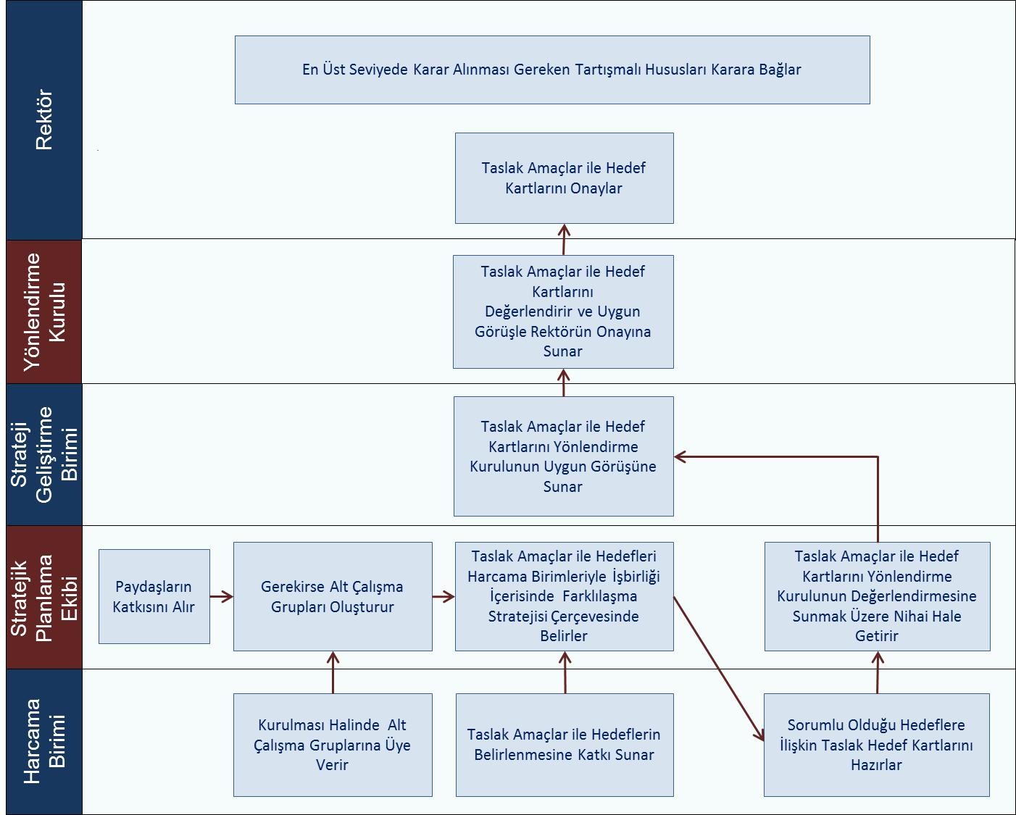
V. STRATEJİ GELİŞTİRME:
Strateji Geliştirme Süreci
10
9
8
1
2
7
5
3
4
6

Slide 108

V. STRATEJİ GELİŞTİRME
AMAÇLAR
Amaçlar, üniversitenin hizmetlerine ilişkin politikaların uygulanmasıyla elde edilecek sonuçların kavramsal ifadesidir.
Amaçlar, aynı faaliyet alanında hizmet sunsalar da üniversiteyi, diğer üniversitelerden farklılaştıran bir yönlendirme ve odaklanma sağlar. Amaçlar, genel olarak, doğrudan veya dolaylı olarak makro ölçekte sosyo-ekonomik yarar sağlama ile ilişkilendirilir.

Slide 109
V. STRATEJİ GELİŞTİRME
AMAÇLAR
Amaçların özellikleri:
Durum analizinde ulaşılan tespit ve ihtiyaçlarla uyumludur.
Misyonun gerçekleştirilmesine katkıda bulunur.
Vizyon ve temel değerlerle uyumludur.
Üniversitenin farklılaşma tercihleriyle uyumlu ve onları destekleyici/tamamlayıcı niteliktedir.
İddialı ama gerçekçi ve ulaşılabilirdir.
Ulaşılmak istenen nihai sonucu açık bir şekilde ifade eder, ancak buna nasıl ulaşılacağını ayrıntılı olarak açıklamaz.
Orta ve uzun vadeli bir zaman dilimini kapsar.
Önemli dışsal değişiklikler olmadığı sürece değiştirilmez.
Hedefler için çerçeve çizer.

Slide 110
V. STRATEJİ GELİŞTİRME
AMAÇLAR
Amaçlar belirlenirken durum analizi bulgularının bütünleştirilmesiyle oluşturulan Tespitler ve İhtiyaçlar Tablosu kullanılır. Taslak amaçlar harcama birimleriyle işbirliği içerisinde Stratejik Planlama Ekibi tarafından belirlenir.
Amaçların sayısının; eğitim, araştırma, girişimcilik ve toplumsal katkıdan oluşan temel faaliyet alanlarını kapsayacak şekilde en az iki, en fazla beş olması ve bu amaçlardan bir tanesinin de kurumsal kapasitenin geliştirilmesine yönelik olarak tasarlanması gerekir

Slide 111

V. STRATEJİ GELİŞTİRME
HEDEFLER
Hedeflerin;
Üniversitenin misyon, vizyon, temel değerler ve amaçlarıyla tutarlı
Üniversitenin farklılaşma tercihleriyle uyumlu
Durum analizinde ulaşılan tespit ve ihtiyaçlarla uyumlu
Açık ve anlaşılabilir
Somut
Ölçülebilir
İddialı ve gerçekçi
Sonuç odaklı
Zaman çerçevesi belirli bir şekilde belirlenmesi gerekir.
Hedefler amaçların gerçekleştirilmesine yönelik öngörülen çıktı ve sonuçların tanımlanmış bir zaman dilimi içerisinde nitelik ve nicelik olarak ifadesidir. Hedeflerin miktar ve zaman cinsinden ifade edilebilir olması gerekmektedir.

Slide 112
V. STRATEJİ GELİŞTİRME
HEDEFLER
Hedefler Oluşturulurken Cevaplandırılması Gereken Sorular
Hangi spesifik sonuçlara ulaşılmaya çalışılıyor?
Sonucu etkileyen faktörler nelerdir?
İstenilen sonuçlara ne kadar zamanda ulaşılabilir?
Dikkate alınması gereken hedef riskleri nelerdir?
Hedef gerçekleşmeleri nasıl ölçülür?
Ölçme için hangi verilerin, ne şekilde temin edilmesi gerekir?
Kıyas noktaları nelerdir?
Miktar ve zaman bağlamında ifade edilen ideal hedefler en az iki, en fazla beş performans göstergesiyle birlikte sunulur. Bu göstergelerden biri hedef içerisinde yer alan performans göstergesidir.

Slide 113
V. STRATEJİ GELİŞTİRME
HEDEFLER
Üniversiteler, durum analizi sonucu tespit ettikleri ihtiyaçlar çerçevesinde hedeflerini belirler. Durum analizinde oluşturulan Tespitler ve İhtiyaçlar Tablosundan yararlanılarak Durum Analizi ile Amaç ve Hedeflerin İlişkisi Tablosu hazırlanır. Bu tabloya stratejik planda yer verilmez, hedef kartı oluşturulurken bu tablodan yararlanılır.
Tespitler | İhtiyaçlar | Amaçlar | Hedefler
Kurumsal kültür ve kurumsal hafızan yeterince oluşturulamamıştır. | Stratejik yönetim algısının Üniversitede yerleştirilmesi | Kurumsal kapasiteyi geliştirmek | Mali yönetim yapısı güçlendirilecektir.
Üniversite içinde yeterli sahiplenme ve aidiyet duygusu bulunmamaktadır. | Mali yönetim yapısının güçlendirilmesi |  | Kurumsal gelişim ve eğitim faaliyetlerinin etkinliğini artıracak kariyer yönetim sistemi 2020 yılına kadar kurulacaktır.
Üniversite çağdaş yönetim tekniklerine ve teknoloji kullanımına açıktır. | Yöneticiler için izleme ve değerlendirme yapısının oluşturulması
Planlama, bütçeleme ve izleme süreçleri arasında kopukluk bulunmaktadır.

Slide 114
V. STRATEJİ GELİŞTİRME
HEDEFLER
Stratejik planın etkin bir biçimde uygulanması, izlenmesi ve değerlendirilmesi açısından her bir amaca yönelik en az iki, en fazla beş hedef belirlenir.
İzleme ve değerlendirmenin etkili işleyebilmesi açısından bir hedefin sorumluluğu tek bir harcama birimine verilir.
Hedefe katkıda bulunacak diğer harcama birimleri de işbirliği yapılacak birimler olarak ifade edilir. Bu durum işbirliği yapılacak diğer birimlerin sorumluluk düzeyini azaltmaz. Hedefler belirlenirken, her harcama birimine sorumluluk verilmesi zorunlu değildir. Ancak her birim mutlaka en az bir hedef için, sorumlu veya işbirliği yapılacak birim olarak belirlenir. Danışma, denetim ve destek birimlerinin hepsi kurumsal kapasitenin geliştirilmesi amacı altındaki hedeflerle ilişkilendirilir.
Hedefler |  |  | Harcama Birimleri
 |  |  | A Birimi | B Birimi | C Birimi | D Birimi | E Birimi | F Birimi
H1.1 |  |  | S | İ |  | İ
H1.2 |  |  |  | İ |  | S |  | İ
… |  |  |  |  | S |  | İ
… |  |  | İ | S | İ
H5.3 |  |  |  |  |  |  | S | İ

Slide 115

V. STRATEJİ GELİŞTİRME
PERFORMANS GÖSTERGELERİ
Performans göstergeleri, belirlenen hedeflere ne ölçüde ulaşıldığının ortaya konulmasında kullanılır.
Performans göstergeleri, ölçülebilirliğin sağlanması için miktar ve zaman boyutunu içerecek şekilde ifade edilir. Bu çerçevede performans göstergeleri girdi, çıktı, sonuç, kalite ve verimlilik göstergeleri olarak sınıflandırılır.

Slide 116
V. STRATEJİ GELİŞTİRME
PERFORMANS GÖSTERGELERİ
Çıktı göstergeleri, üretilen ürün veya sunulan hizmetlerin miktarıdır. Çıktılar genellikle somuttur ve ne üretildi ya da sunuldu sorusuna cevap verir. Çıktı göstergeleri çoğu zaman üniversitenin doğrudan kontrolü altındadır. Ancak her zaman erişilen sonuçların düzeyiyle ilgili bilgi vermez.
Girdi göstergeleri, bir politika, ürün ya da hizmetin üretimi veya sunulması için gerekli olan beşeri, mali ve fiziki kaynaklardır.
Örnek Girdi Göstergeleri
Akademik personel sayısı
Kullanılan laboratuvar sayısı
Tanıtım materyali sayısı
Örnek Çıktı Göstergeleri
•Mezun olan öğrenci sayısı
•Yayımlanan doktora tezi sayısı
•Özel sektörle yapılan işbirliği sayısı

Slide 117
V. STRATEJİ GELİŞTİRME
PERFORMANS GÖSTERGELERİ
Sonuç göstergeleri üretilen ürün veya sunulan hizmetlerin sonucu ortaya çıkan etkilerle ilgilidir. Faaliyetlerin ve üretilen çıktıların, amaca ulaşmada ne derece ve nasıl başarılı olduklarını gösterir. Sonuç göstergeleri nasıl bir sonuç bekliyoruz ve nasıl bir etki yaratmak istiyoruz sorularına cevap verir.
Kalite göstergeleri ürün veya hizmetlerden yararlananların beklentilerinin karşılanma düzeyini gösterir.
Örnek Kalite Göstergeleri
•Eğitim hizmetlerinden memnuniyet oranı
Üniversitenin ulusal ve uluslararası düzeyde akademik başarı sırası
Örnek Sonuç Göstergeleri
Mezunların aktif işgücüne katılım oranı
Atıf yapılan tez sayısı
Ticarileştirilen ürün sayısı
Örnek Verimlilik Göstergeleri
•Mevcut kaliteyi koruyarak öğrenci başına düşen maliyet (maliyet/çıktı)
•Birim m² başına düşen genel yönetim giderleri (maliyet/çıktı)
Verimlilik göstergeleri, çıktıyla bu çıktıyı elde etmek için kullanılan girdi arasındaki ilişkiyi ifade eder.

Slide 118
V. STRATEJİ GELİŞTİRME
PERFORMANS GÖSTERGELERİ
Performans Göstergesi Belirlenirken Uyulması Gereken Kurallar
Hedefin başarı düzeyini ölçebilecek sayı ve nitelikte olmalıdır.
Her bir hedef için kullanılacak gösterge sayısı en az iki, en fazla beş olmalıdır.
Kalkınma planı ve diğer üst politika belgelerinde göstergeler bulunması halinde bu göstergeler kullanılmalıdır.
Mümkün olduğunca sonuç göstergeleri belirlenmelidir.
Açık, kesin ve belirsizlikten uzak olmalıdır.
Göstergeler için kullanılacak veri seti doğru, tutarlı ve zaman içerisinde karşılaştırmaya imkân verebilecek nitelikte olmalıdır.
Aynı gösterge ifadesi içinde ölçülecek birden fazla unsur olmamalıdır.
Göstergeler, Tespitler ve İhtiyaçlar Tablosunda yer alan hususları kapsamalıdır.
Sayıştay tarafından yayımlanan Performans Denetim Rehberinde belirlenen kurallara uygun olmalıdır

Slide 119
V. STRATEJİ GELİŞTİRME
STRATEJİLER
Stratejiler, üniversitenin hedeflerine nasıl ulaşılacağını gösteren kararlar bütünüdür. Etkili stratejiler olmaksızın hedefleri etkili bir biçimde uygulamaya geçirmek mümkün değildir.
Stratejiler hedeflere yönelik belirlenir. Bir hedef için alternatif stratejiler değerlendirilerek bunlar arasından en fazla üç tanesine planda yer verilir.
Stratejiler oluşturulurken üniversitenin kaynakları ve farklı alanlardaki yetkinliği göz önünde bulundurulur.
Stratejiler, hedeflerin hangi faaliyetlerle uygulamaya geçirileceğinin çerçevesini çizer.
Stratejilerin Oluşturulması Sürecinde Cevaplandırılması Gereken Sorular
•Hedeflere ulaşmada karşılaşılabilecek sorunlar nelerdir? •Hedeflere ulaşmak için izlenebilecek alternatif yol ve yöntemler nelerdir? •Alternatiflerin maliyetleri ile olumlu ve olumsuz yönleri nelerdir?

Slide 120
V. STRATEJİ GELİŞTİRME
STRATEJİLER
GZFT analizinde tespit edilen üniversitenin güçlü (G) ve zayıf yönleri (Z), dış çevreden kaynaklanan fırsatlar (F) ve tehditler (T) strateji üretmede kullanılabilir. Bu yöntemle aşağıda belirtilen alternatif stratejiler geliştirilebilir.
Stratejiler | Açıklama | Örnek
ZT Stratejileri | Zayıf yönler ve tehditlerin olumsuz etkilerini en aza indirmeye yöneliktir. | Giderek düşen talep (T) nedeniyle üniversitenin yüksek maliyetle yürüttüğü (Z) bir sertifika programından vazgeçmesi.
ZT Stratejileri | Fırsatların olumlu etkilerinden azami düzeyde yararlanarak üniversitenin zayıf yönlerinin etkilerini en aza indirmeye yöneliktir. | Üniversitenin artan dış fon olanaklarından (F) yararlanarak kurumsal kapasite eksikliğinin (Z) iyileştirilmesi.
GT Stratejileri | Üniversitenin güçlü yönlerini kullanarak tehditlerin olumsuz etkilerini en aza indirmeye yöneliktir. | Göç sonucu oluşan artan sağlık hizmetleri talebinin (T) üniversitenin güçlü sağlık personeli yapısı (G) kullanılarak karşılanması.
GF Stratejileri | Fırsatların olumlu etkilerinden azami düzeyde yararlanarak üniversitenin güçlü yönlerinin etkilerini en üst düzeye çıkarmaya yöneliktir. | Bölgesinde yer alan sanayi kuruluşlarının üniversitelerle artan işbirliği talepleri (F) değerlendirilerek üniversite bünyesinde yer alan yetkin akademik kadroların (G) uygulama tecrübelerinin artırılması.

Slide 121

V. STRATEJİ GELİŞTİRME
HEDEF RİSKLERİ VE KONTROL FAALİYETLERİ
Hedeflerin belirlenmesi ve detaylandırılması aşamalarında her bir hedefe ilişkin risklerin tespit edilerek analiz edilmesi ve bu risklere ilişkin önlemlerin belirlenmesi gerekir. Hedefe ulaşmada karşılaşılabilecek riskler, açıklamaları ve kontrol faaliyetleriyle birlikte tanımlanır.
Hedeflerin gerçekleşmesinin önündeki engeller baştan tespit edilerek önlem alınır ve stratejik planın uygulama etkinliği artar.
Hedef risklerinin belirlenmesinde ve analizinde temelde iç kontrol bağlamında gerçekleştirilen risk analizi çalışmalarından yararlanılır. Bununla birlikte durum analizi bulguları ile iç denetim raporları da dikkate alınır.

Slide 122
V. STRATEJİ GELİŞTİRME
HEDEF RİSKLERİ VE KONTROL FAALİYETLERİ
Risk değerlendirmesi sonucunda;
Hedef
Performans göstergesi
Gösterge değerleri
Göstergenin hedefe etkisi
Stratejiler ve maliyette değişiklikler yapılabilir
Risk analizi çalışmaları,
sadece stratejik planın hazırlanma aşamasında değil uygulama ile izleme ve değerlendirme aşamalarında da sürekli gözden geçirilmesi gereken bir döngüdür.
Bu doğrultuda risk analizi çalışmaları iç kontrol sistemi çerçevesinde düzenli olarak yapılır.

Slide 123
V. STRATEJİ GELİŞTİRME
MALİYETLENDİRME
Üniversitelerin hizmetlerini istenilen düzeyde ve kalitede sunulabilmesi için bütçeleri ile program ve proje bazında kaynak tahsislerini stratejik planlarına dayandırmak zorundadır. Bu nedenle, üniversitenin bütçesi stratejik plandaki amaç ve hedeflerle ilişkilendirilir.
Üniversiteler, stratejik planlarında belirledikleri hedeflerin plan dönemi için tahmini maliyeti tespit eder. Hedeflere plan döneminden önce erişilmesi öngörülüyorsa, maliyetler daha kısa bir zaman dilimini kapsayabilir.
Bir hedefin maliyetinin stratejik plan kapsamında tahmin edilmesi; detaylı maliyetlendirmenin ise performans programı kapsamında yapılması gerekir.
Maliyet tablosunda öngörülen maliyetler ile tahmin edilen kaynakların uyumlu olması gerekir.
Üniversite, toplam maliyetlerini Tahmini Kaynak Tablosu ile karşılaştırır. Ancak öngörülen maliyetlerin tahsis edilen kaynakları aşması durumunda aşağıdaki yöntemler izlenir:
Hedef ve stratejilerin;
Daha düşük maliyetli olanları seçilebilir.
Zamanlaması değiştirilebilir; kapsamı küçültülebilir.
Önceliklendirilmesiyle bazılarından vazgeçilebilir.
Önceliklendirmede; başta kalkınma planı olmak üzere üst politika belgeleri esas alınır.

Slide 124
V. STRATEJİ GELİŞTİRME
MALİYETLENDİRME
TAHMİNİ MALİYET TABLOSU
 | Planın 1. Yılı | Planın 2. Yılı | Planın 3. Yılı | Planın 4. Yılı | Planın 5. Yılı | Toplam Maliyet
Amaç 1
Hedef 1.2
Hedef 1.3
Amaç 2
Hedef 2.1
…
TOPLAM
Maliyetlendirme yapılırken, eylem planı kapsamında belirlenen ayrıntılı faaliyetlerini göz önünde bulundurarak hedefe ilişkin tahmini maliyet hesaplanır.

Slide 125

VI. STRATEJİK PLANIN UYGULANMASI EYLEM PLANI

Slide 126
EYLEM PLANI
Stratejik planda yer alan amaç ve hedefleri gerçekleştirmeye dönük faaliyetlerin uygulanabilmesi için amaç, hedef ve faaliyet bazında sorumluların kimler veya hangi birimler olduğu ve ne zaman gerçekleştirileceği gibi hususların yer aldığı bir eylem planı hazırlanır.
Hedefler; faaliyet ve projeler aracılığıyla uygulamaya geçirilir. Hedefler kapsamında gerçekleştirilecek projelere de eylem planında faaliyet adı altında yer verilir. Bu faaliyetler stratejik planda belirlenen hedeflere ulaşmak için nasıl sorusunun cevabını somut bir biçimde vererek hedeflerin uygulamaya geçme düzeyini artırır.
Stratejik planlar; eylem planlarıyla uygulamaya dönüştürülür. Eylem planı izleme ve değerlendirmeyi kolaylaştıracak bir araçtır. Eylem planının gerçekleşme sonuçları izleme ve değerlendirmeye temel teşkil eder.
Eylem planları; Üniversitenin vizyonuna ulaşırken amaç ve hedeflerini yerine getirmesine ilişkin süreçleri detaylandıran araçlardır.

Slide 127
EYLEM PLANI
Stratejik planlar; eylem planlarıyla uygulamaya dönüştürülür. Eylem planı izleme ve değerlendirmeyi kolaylaştıracak bir araçtır. Eylem planının gerçekleşme sonuçları izleme ve değerlendirmeye temel teşkil eder.
Eylem planları; Üniversitenin vizyonuna ulaşırken amaç ve hedeflerini yerine getirmesine ilişkin süreçleri detaylandıran araçlardır.
Eylem planlarının hazırlanması, onaylanması ve uygulanmasına yönelik genel koordinasyon Strateji Geliştirme Daire Başkanlığı tarafından sağlanır.
Harcama birimleri ise kendi sorumluluklarında bulunan hedeflere ilişkin faaliyet ve alt faaliyetleri işbirliği yapacağı birimlerle birlikte oluşturur, uygular, izleme ve değerlendirmesini gerçekleştirir.

Slide 128
EYLEM PLANI
Amaç 1:
Hedef 1.1:
Performans Göstergesi 1.1.1.: | Hedefe Etkisi | Plan Dönemi Başlangıç Değeri | Planın 1. Yılı | Planın 2. Yılı | Planın 3. Yılı | Planın 4. Yılı | Planın 5. Yılı
Faaliyetler | Alt Faaliyetler ** | Sorumlu Birim | İşbirliği Yapılacak Birim(ler) | Faaliyetin Başlangıç ve Bitiş Tarihi
F1.1.1.* | F1.1.1.1.
F1.1.2. | F1.1.1.2.
F1.1.3.

